Slide 1
Genderkamer: 5 jaar wind in de zeilen: jaarverslag van de Vlaamse Ombudsdienst Genderkamer 2020 [Vlaams Parlement. Stuk 41-A (2020-2021) Nr. 1, 9 maart 2021 (2020-2021)] (c:amaz:14570)

Slide 2
Migratie, gelijkheid en racisme: 44 opinies (c:amaz:14506)
Migratie, gelijkheid en racisme leiden steeds vaker tot saillante maatschappelijke debatten. Meer dan 80 VUB-academici en coauteurs hebben de handen in elkaar geslagen. Filosofen, advocaten, psychologen, gezondheidswetenschappers, sociologen, geografen, criminologen, communicatiewetenschappers, politicologen ... Samen willen ze het humanisme beoefenen als kritische praktijk of als een techniek om zaken bespreekbaar te maken, om het met de woorden van Edward Said te zeggen. In 44 tot nadenken stemmende en geïnformeerde opiniestukken stellen ze gangbare opvattingen over migratie, gelijkheid en racisme in vraag en stellen ze oplossingen voor die je in beroering kunnen brengen. Laat dit boek een inspiratiebron zijn voor wie een geïnformeerd debat wil voeren over de steeds saillantere kwesties van migratie, gelijkheid en racisme, en voor wie meer wil weten over hoe en waarom humanisme vaak een lege doos is gebleven voor migranten en geracialiseerde groepen. Of voor wie inspiratie zoekt voor een rechtvaardige toekomst voor iedereen.

Slide 3
Migration, equality and racism: 44 opinions (c:amaz:14505)
Migration, Equality and Racism trigger ever more salient societal debates. More than 80 VUB academics and co-authors joined forces for this book. Philosophers, lawyers, psychologists, health scientists, sociologists, geographers, criminologists, communication and political scientists look at migration, equality and racism from different disciplinary angles. Together they aim to contribute to an exercise of humanism as a praxis of criticism or a technique of trouble-making, in the words of Edward Said. Through 44 thought-provoking and informed opinion pieces, they question widespread beliefs on migration, equality and racism and propose solutions that might disturb. Let this book be a source of inspiration for those who want to spark an informed debate on the ever more salient issues of migration, equality and racism, for those who want to learn more on how and why humanism has often remained an empty box for migrants and racialized groups. Or for those who are in search of inspiration for a just future for all.

Slide 4
Annual review of the human rights situation of lesbian, gay, bisexual, trans and intersex people in Europe and Central Asia 2021 (c:amaz:14487)
EN/ The Annual Review is ILGA-Europe's annual publication documenting legal, political and social developments in 54 countries and 4 European institutions over the past calendar year. It is a unique report tracking key positive and negative trends in relation to LGBTI equality and human rights in Europe and Central Asia. [Source: https://www.ilga-europe.org/annualreview/2021];FR/ La dixième édition du rapport annuel d'ILGA-Europe sur la situation des droits des lesbiennes, gays et bisexuels, personnes trans et intersexuelles en Europe et en Asie centrale. Le rapport donne un aperçu des événements qui se sont produits entre janvier et décembre 2020 aux niveaux national, régional et international, et il documente les progrès et les tendances concernant la situation des droits de l'homme des personnes LGBTI.

Slide 5
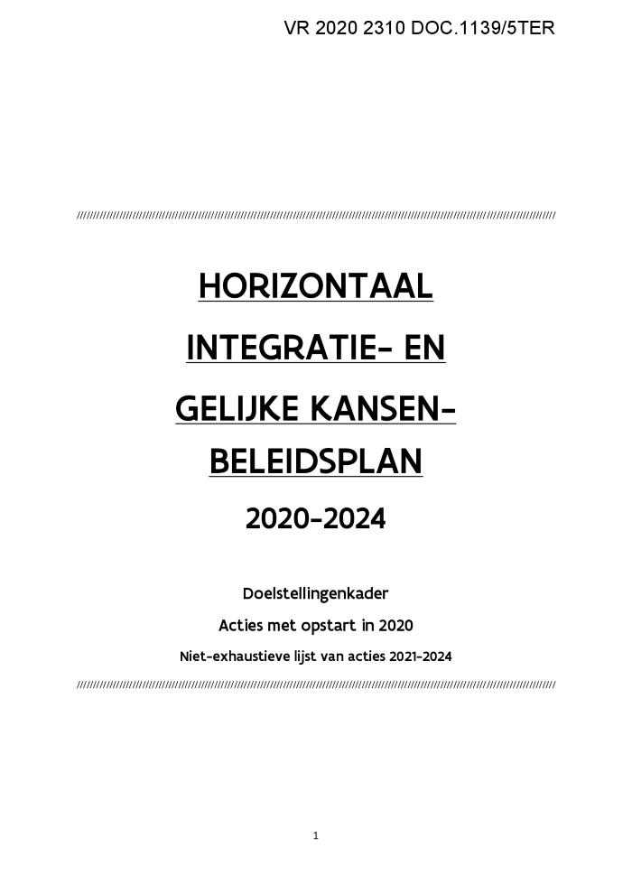
Horizontaal integratie- en gelijke kansenbeleidsplan 2020-2024: doelstellingenkader, acties met opstart in 2020, niet-exhaustieve lijst van acties 2021-2024 (c:amaz:14425)
In dit Horizontaal Beleidsplan, waaraan alle collega's uit de Vlaamse Regering meewerkten, worden de acties toegelicht waar de minister van Gelijke Kansen, Integratie en Inburgering samen met de collega-ministers uit verschillende beleidsdomeinen extra inspanningen levert en waar ook extra investeringen gedaan worden. Het gaat om vernieuwende acties waarvoor we een extra financiële impuls voorzien. [Bron: website: gelijkekansen.be/nieuws/horizontaal-integratie-en-gelijkekansen-beleidsplan-2020-2024]

Slide 6
Le télétravail durant la pandémie de Covid-19 et après: guide pratique (c:amaz:14417)
Ce guide vise trois objectifs: offrir des recommandations pratiques et réalisables permettant de mettre en place des modalités de télétravail efficaces, applicables à de nombreux travailleurs; aider les décideurs à actualiser les politiques existantes; et proposer un cadre flexible permettant aux organisations des secteurs privé et public délaborer ou de mettre à jour leurs politiques et pratiques de télétravail. Par ailleurs, le guide donne plusieurs exemples des mesures prises par les employeurs et les décideurs pour gérer le télétravail durant la pandémie de Covid-19; tire les enseignements des expériences vécues ces derniers mois, qui resteront pertinents pour lavenir des accords de télétravail après la pandémie; et dresse une liste des outils et ressources disponibles. [Source: site web: www.ilo.org/global/publications/WCMS_758339/lang--fr/index.htm]

Slide 7
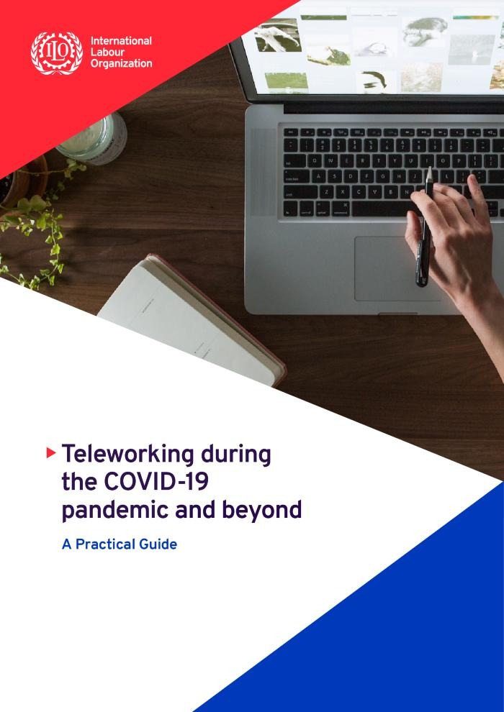
Teleworking during the COVID-19 pandemic and beyond: a practical guide (c:amaz:14383)
The purpose of the Guide is to provide practical and actionable recommendations for effective teleworking that are applicable to a broad range of actors; to support policymakers in updating existing policies; and to provide a flexible framework through which both private enterprises and public sector organizations can develop or update their own teleworking policies and practices. The Guide also includes a number of case examples regarding how employers and policymakers have been handling teleworking during the COVID-19 pandemic and addresses the lessons learned from the recent months that are relevant for the future of teleworking arrangements beyond the pandemic; and a list of available tools and resources. [Source: website: www.ilo.org/travail/whatwedo/publications/WCMS_751232/lang--en/index.htm]

Slide 8
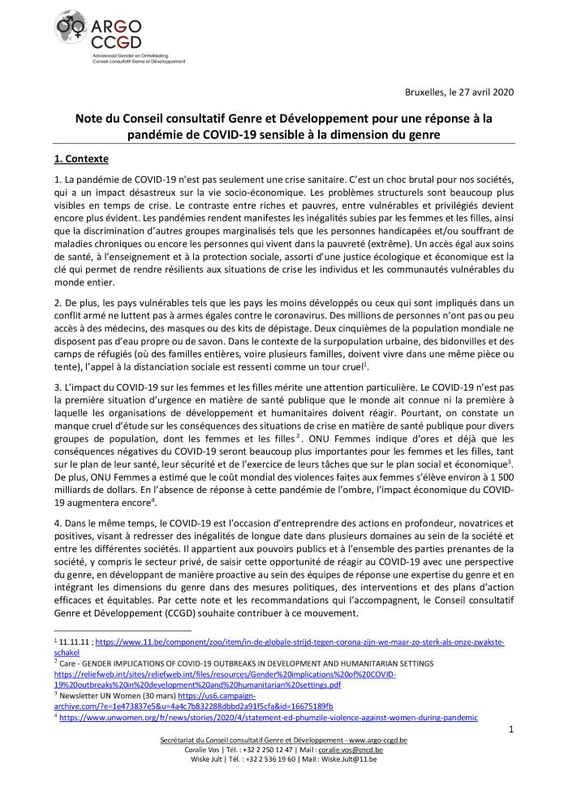
Note du Conseil consultatif Genre et Développement pour une réponse à la pandémie de COVID-19 sensible à la dimension du genre (c:amaz:14359)
La pandémie de COVID-19 n'est pas seulement une crise sanitaire. C'est un choc brutal pour nos sociétés, qui a un impact désastreux sur la vie socio-économique. Les problèmes structurels sont beaucoup plus visibles en temps de crise. Le contraste entre riches et pauvres, entre vulnérables et privilégiés devient encore plus évident. Les pandémies rendent manifestes les inégalités subies par les femmes et les filles, ainsi que la discrimination d'autres groupes marginalisés tels que les personnes handicapées et/ou souffrant de maladies chroniques ou encore les personnes qui vivent dans la pauvreté (extrême). Un accès égal aux soins de santé, à l'enseignement et à la protection sociale, assorti dune justice écologique et économique est la clé qui permet de rendre résilients aux situations de crise les individus et les communautés vulnérables du monde entier. Dans le même temps, le COVID-19 est l'occasion d'entreprendre des actions en profondeur, novatrices et positives, visant à redresser des inégalités de longue date dans plusieurs domaines au sein de la société et entre les différentes sociétés. Il appartient aux pouvoirs publics et à l'ensemble des parties prenantes de la société, y compris le secteur privé, de saisir cette opportunité de réagir au COVID-19 avec une perspective du genre, en développant de manière proactive au sein des équipes de réponse une expertise du genre et en intégrant les dimensions du genre dans des mesures politiques, des interventions et des plans d'action efficaces et équitables. Par cette note et les recommandations qui l'accompagnent, le Conseil consultatif Genre et Développement souhaite contribuer à ce mouvement. [Source: site web: www.argo-ccgd.be/fr/adviezen]

Slide 9
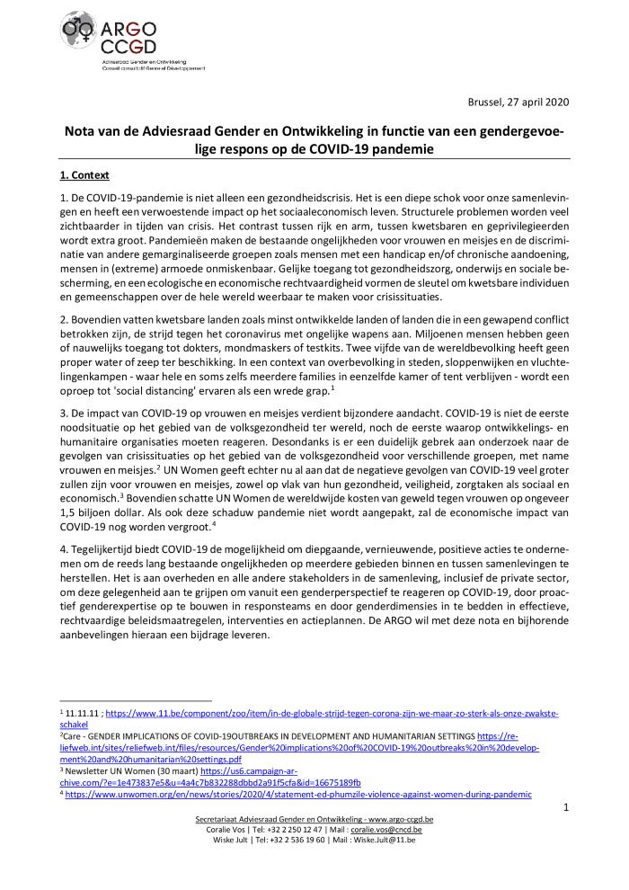
Nota van de Adviesraad Gender en Ontwikkeling in functie van een gendergevoelige respons op de COVID-19 pandemie (c:amaz:14358)
De COVID-19-pandemie is niet alleen een gezondheidscrisis. Het is een diepe schok voor onze samenlevingen en heeft een verwoestende impact op het sociaaleconomisch leven. Structurele problemen worden veel zichtbaarder in tijden van crisis. De impact van COVID-19 op vrouwen en meisjes verdient bijzondere aandacht. COVID-19 is niet de eerste noodsituatie op het gebied van de volksgezondheid ter wereld, noch de eerste waarop ontwikkelings- en humanitaire organisaties moeten reageren. UN-Women geeft echter nu al aan dat de negatieve gevolgen van COVID-19 veel groter zullen zijn voor vrouwen en meisjes, zowel op vlak van hun gezondheid, veiligheid, zorgtaken als sociaal en economisch. Tegelijkertijd biedt COVID-19 de mogelijkheid om diepgaande, vernieuwende, positieve acties te ondernemen om de reeds lang bestaande ongelijkheden op meerdere gebieden binnen en tussen samenlevingen te herstellen. Het is aan overheden en alle andere stakeholders in de samenleving, inclusief de private sector, om deze gelegenheid aan te grijpen om vanuit een genderperspectief te reageren op COVID-19, door proactief genderexpertise op te bouwen in responsteams en door genderdimensies in te bedden in effectieve, rechtvaardige beleidsmaatregelen, interventies en actieplannen. De ARGO wil met deze nota en bijhorende aanbevelingen hieraan een bijdrage leveren. [Bron: website: www.argo-ccgd.be/nl/adviezen]

Slide 10
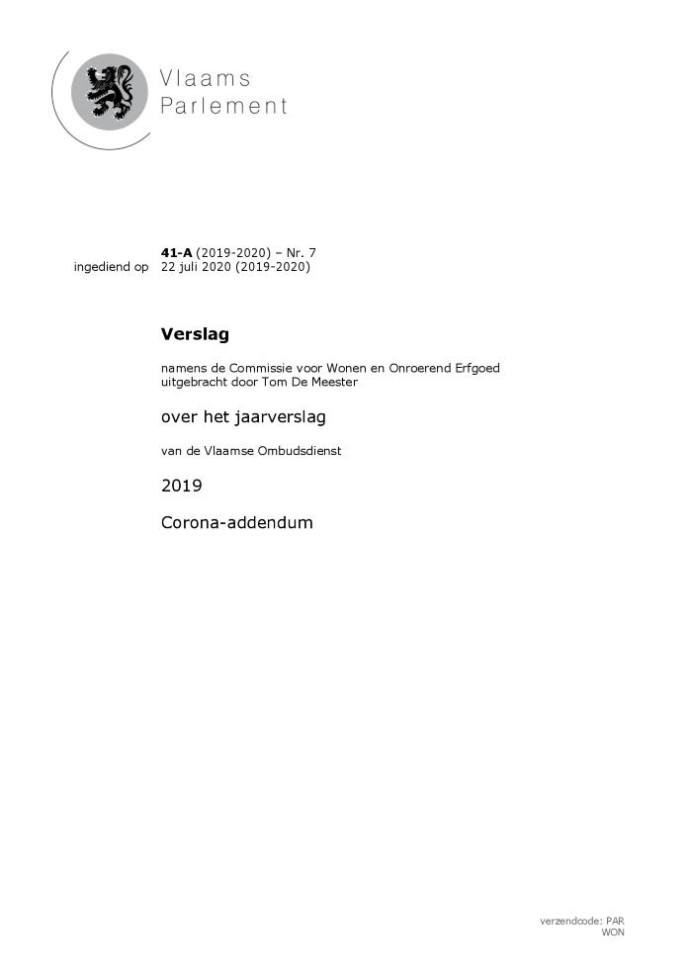
Jaarverslag van de Vlaamse Ombudsdienst 2019 [Autokeuring de blik voor(r)uit] [Vlaams Parlement. Stuk 41 (2019-2020) Nr. 1, 3 maart 2020 (2019-2020)] (c:amaz:14323)

Slide 11
1 Jaar bijzondere #metoo-opdracht (c:amaz:14320)
De nasleep van de wereldwijde #metoo-beweging met duidelijk sporen in Vlaanderen, heeft onder meer in de bijzondere Commissie grensoverschrijdend gedrag van het Vlaams Parlement aangetoond dat er een duidelijke nood bestond en bestaat om specifieke ombudstaken in te richten ter remediëring en voorkoming van nieuwe gevallen. In 2019 kreeg de Vlaamse Ombudsdienst een zeer specifieke opdracht voor alvast drie jaar en die werd aangeknoopt bij de Genderkamer, die sinds 2015 fungeert als Vlaams gelijkekansenorgaan voor gender en geslacht. De Genderkamer wierf twee psychologen aan om in de culturele en audiovisuele sector mee naar antwoorden te zoeken op de vragen die zijn ontstaan naar aanleiding van #metoo en om vooral ook mee te bouwen aan meer gelijkheid. Dit rapport knoopt aan bij het Jaarverslag van de Vlaamse ombudsdienst van 2019 (Parl.St. Vla. 2019-20, nr. 41/1) en bevat een uitgebreid verslag van de werking van het eerste jaar. Het bevat vaststellingen en enkele aanbevelingen.

Slide 12
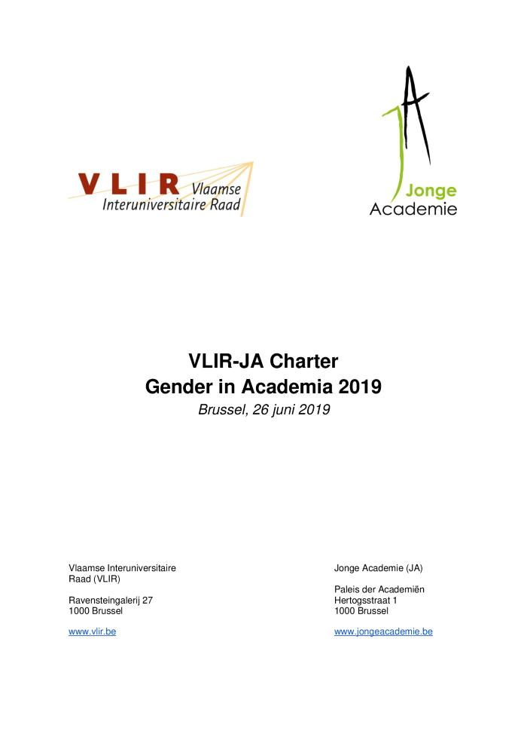
VLIR-JA Charter: gender in Academia 2019 (c:amaz:14747)
De Jonge Academie en de Vlaamse Interuniversitaire Raad (VLIR) werkten samen om het genderactieplan voor de Vlaamse universiteiten uit 2013 aan een kritische blik te onderwerpen en te vertalen naar concrete actiepunten, zodat gendergelijkheid onder het academisch personeel onder de aandacht en op de agenda blijft. Een gezamenlijke taskforce van Jonge Academie en VLIR ging in maart aan de slag, en kon bij afronding van de campagne in juni 2019 een gedragen document voorleggen, dat ondertekend werd door de rectoren en vicerectoren van de vijf Vlaamse universiteiten.

Slide 13
Regeerakkoord van de Vlaamse Regering 2019-2024 (c:amaz:14638)
Als overheid hebben we een belangrijke verantwoordelijkheid in het creëren van gelijke kansen voor alle burgers opdat iedereen volwaardig en evenredig kan participeren aan de samenleving. We waarborgen de gelijkheid van rechten voor iedereen, los van afkomst, geloof, overtuiging, handicap, gender, seksuele geaardheid of leeftijd. We treden daarbij niet betuttelend op, maar met respect voor het individu en het eigen kunnen. We hebben oog voor nieuwe maatschappelijke ontwikkelingen en de noden die daaruit voortvloeien (singles, nieuw samengestelde gezinnen, nieuwe samenlevingsvormen, ). Verantwoordelijkheid nemen staat hierin centraal. Met wetten en regels alleen creëer je geen gelijke kansen en roei je vooroordelen niet uit. De overheid mag eisen dat iedereen burgers, middenveldorganisaties, verenigingen en werkgevers de geboden kansen grijpt en zelf mee verantwoordelijkheid draagt voor zichzelf en voor een ander. De overheid vervult hierin een voorbeeldfunctie. Werken aan gelijke kansen is een taak van alle beleidsdomeinen. We werken samenlevingsbreed, in elk domein van het dagelijks leven. Het is een transversaal beleidsthema. Vanuit die filosofie zal de Vlaamse overheid ook bijdragen aan interfederale actieplannen binnen dit beleidsthema. [Bron: website: www.vlaanderen.be/publicaties/regeerakkoord-van-de-vlaamse-regering-2019-2024]

Slide 14
Comment l'UE contribue à lutter contre la discrimination au travail : vous avez des droits (c:amaz:14227)

Slide 15
(2019)2 - Women's full acces to the labour market: a fairy stereotyped tale? / Sophia Ayada. Sexual harassment related to sex at work: time for a new directive building on the EU gender equality acquis / Panagiota Petroglou. Primacy of national law?: the aplication of the Irish Equal status Act / Judy Walsh. The burden of proof in anti-discrimination proceedings: a focus on Belgium, France and Ireland / Julie Ringelheim. (c:amaz:14226)

Slide 16
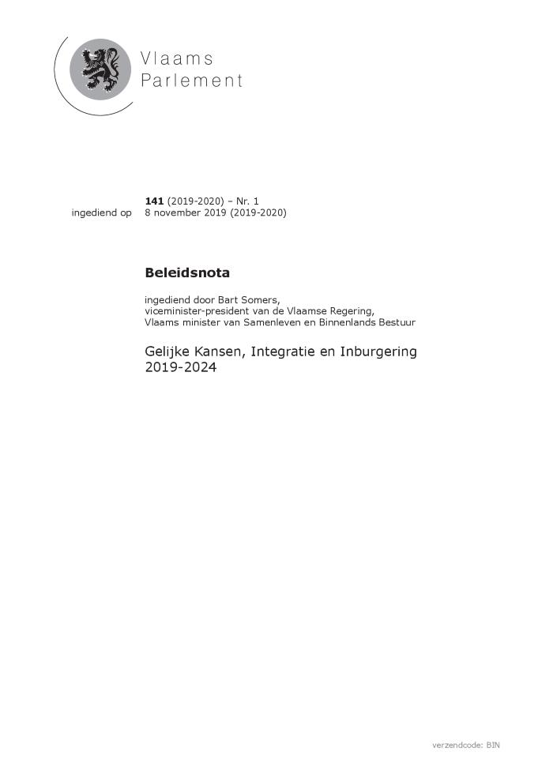
Beleidsnota gelijke kansen, integratie en inburgering 2019-2024 [ingediend door Bart Somers, viceminister-president van de Vlaamse Regering, Vlaams minister van Samenleven en Binnenlands Bestuur, Gelijke Kansen, Integratie en Inburgering 2019-2024] (c:amaz:14219)
Er is geen genderevenwicht in Vlaanderen. Er is een historisch gegroeide maatschappelijke achterstand van vrouwen, in het bijzonder wat betreft hun positie op de arbeidsmarkt en hun inkomenszekerheid. Dit kan het gevolg zijn van studiekeuzes of keuzes om deeltijds te werken en meer tijd te investeren in de zorg voor het gezin. Hoewel dit deels om individuele keuzes gaat mag de impact van traditionele rolpatronen en gendermechanismen daarin niet onderschat worden. De #MeToo-beweging bracht wereldwijd onthullingen over ernstig seksueel grensoverschrijdend gedrag aan het licht. Ook in Vlaanderen was de schokgolf daarvan voelbaar. Vlaanderen neemt enkele strategische doelstellingen op in zijn beleid namelijk: het wegwerken van maatschappelijke drempels die individuen weerhouden van een volwaardige participatie; het bevorderen van de evenwichtige participatie van mannen en vrouwen aan de verschillende domeinen van de samenleving en het bestrijden van alle vormen van gendergerelateerd geweld en grensoverschrijdend gedrag met aandacht voor slachtoffers van seksueel en intrafamiliaal geweld. [Bron: website: www.vlaanderen.be/publicaties/beleidsnota-2019-2024-gelijke-kansen-integratie-en-inburgering]

Slide 17
(2019)1 - The legal standing of equality bodies / Tamas Kadar. The Bauer et al. and Max Planck judgements and EU citizens' fundamental rights : an outlook for harmony / Sybe A. de Vries. Matters of individual conscience or non-discriminatory acces to public services and goods? / Romanita Elena Lordache. Protection from victimisation in the workplace : comparative EU-Icelandic perspectives / Herdis Kjerulf Thorgeirsdottir. (c:amaz:14193)

Slide 18
Approche genre : concept et enjeux actuels (c:amaz:14004)
"L'approche genre met en évidence le fait que les rôles féminins et masculins ne sont pas définis par le sexe (caractères biologiques), mais évoluent différemment suivant les situations sociales, culturelles et économiques. Appliquer cette approche aux pratiques et aux analyses du développement est à la fois un pari sur légalité entre les êtres humains et un gage d'efficacité. C'est avant tout une question de droits humains et de justice sociale. Cette mise à jour du numéro 1 de la collection "Les essentiels du genre" approfondit les concepts de base de l'approche genre et souligne les enjeux actuels." (Source : site web du Monde selon les Femmes)

Slide 19
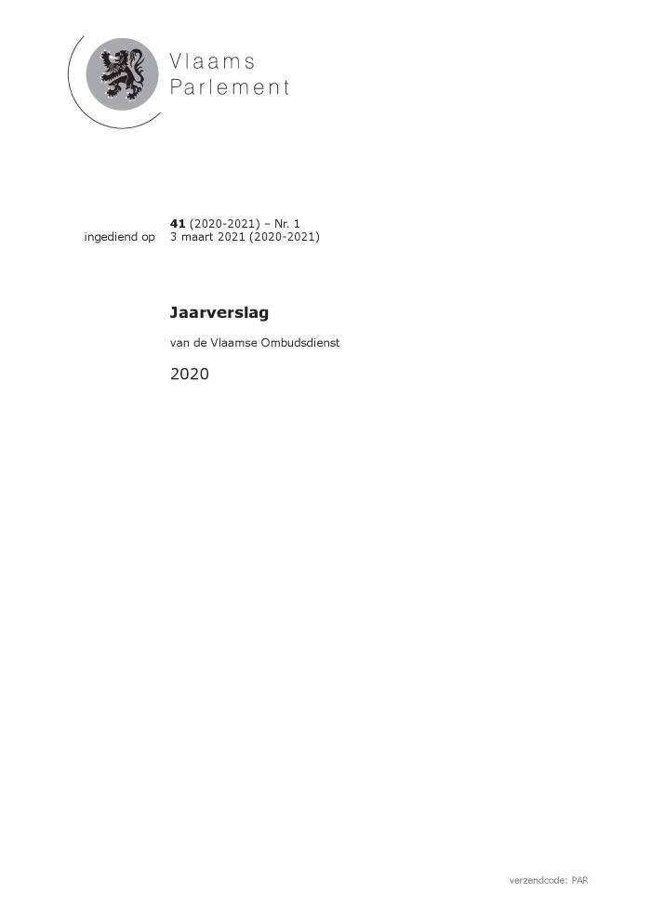
Jaarverslag van de Vlaamse Ombudsdienst 2020 [Vlaams Parlement. Stuk 41 (2020-2021) Nr. 1, 3 maart 2021 (2020-2021)] (c:amaz:14571)
Jaarverslag van de Vlaamse Ombudsdienst 2020 namens de Commissie voor Welzijn, Volksgezondheid, Gezin en Armoedebestrijding, de Commissie voor Binnenlands Bestuur, Gelijke Kansen en Inburgering, de Commissie voor Algemeen Beleid, Financiën, Begroting en Justitie, de Commissie voor Leefmilieu, Natuur, Ruimtelijke Ordening en Energie, de Commissie voor Mobiliteit en Openbare Werken. Verslaggevers: Sarah Smeyers, Bert Maertens, Johan Danen, Brecht Warnez, Tom Ongena en Katrien Schryvers

Slide 20
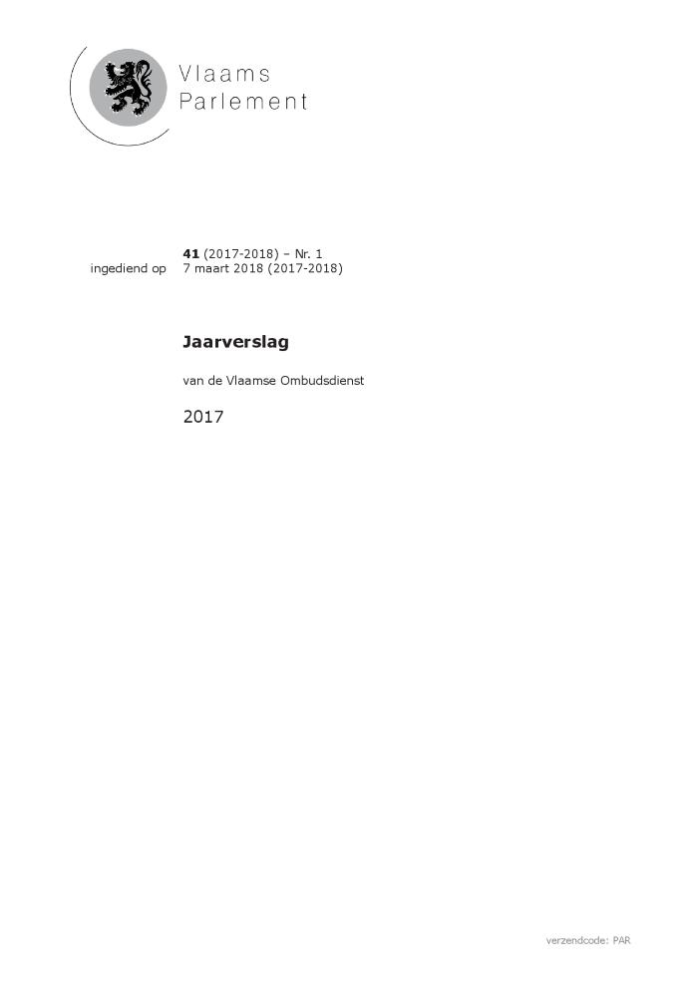
Jaarverslag van de Vlaamse Ombudsdienst 2017 [Verzoenen doen we samen] [Vlaams Parlement. Stuk 41 (2017-2018) Nr. 1, 7 maart 2018 (2017-2018)] (c:amaz:14322)

Slide 21
Jaarverslag van de Vlaamse Ombudsdienst 2017 [Vlaams Parlement; 41 (2017-2018) Nr. 1] (c:amaz:14110)

Slide 22
Sexe hors-la-loi ! : Faut-il reconnaître un troisième sexe en Belgique ? (c:amaz:13742)

Slide 23
(2018)2 - Systemic discrimination : rethinking the tools of gender equality / Marie Mercat-Bruns. Fostering equality and diversity through transnational collective agreements / Katja Nebe and Sonja Mangold. Positive action in practice : some dos and don'ts in the field of EU gender equality law / Raphaële Xenidis and Hélène Masse-Dressen. Religious holidays in employment - Austria, France & Spain / Stéphanie Hennette Vauchez. Using the concept of harassement in national anti-discrimination legislation as a tool in combating hate speech? / Dieter Schindlauer. (c:amaz:13684)

Slide 24
Actieplannen 2018-2019 in het kader van het Vlaams Horizontaal Gelijkekansenbeleidsplan (c:amaz:13613)

Slide 25
Vlaams horizontaal gelijkekansen­ beleidsplan 2018-2019 (c:amaz:13612)

Slide 26
Beleidsbrief Gelijke Kansen 2017-2018, ingediend door viceminister-president Liesbeth Homans 1743 (2018-2019) nr. 1 (c:amaz:13609)

Slide 27
Élections communales et provinciales 2018 (c:amaz:13509)

Slide 28
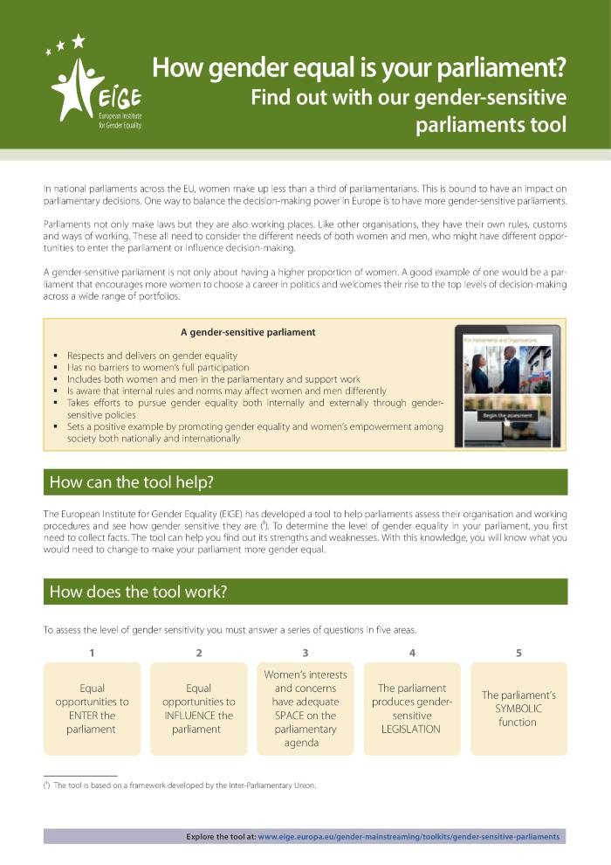
How gender equal is your parliament? : find out with our gender-sensitive parliaments tool (c:amaz:13310)
Leaflet accompanying the tool developed by the European Institute for Gender Equality (EIGE) to help parliaments assess their organisation and working procedures and see how gender sensitive they are.

Slide 29
1 Jaar Genderkamer [Zacht als het kan, hard als het moet] (c:amaz:14106)

Slide 30
Lutte contre la violence de genre en milieu scolaire : orientations mondiales (c:amaz:13999)

Slide 31
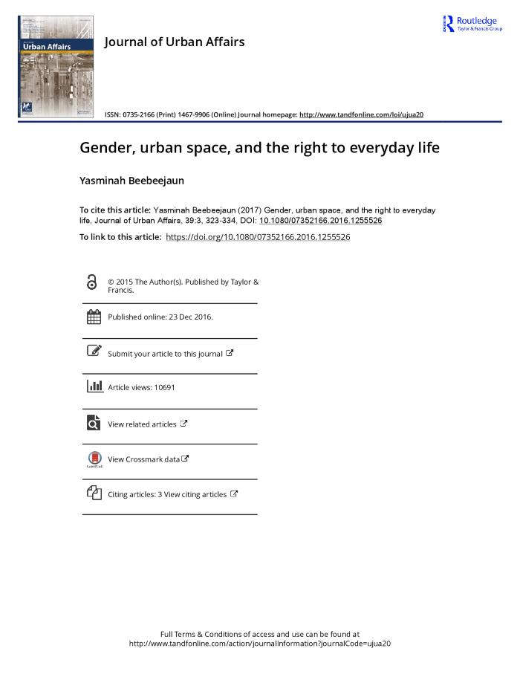
Gender, urban space, and the right to everyday life (c:amaz:13979)

Slide 32
Rapport intermédiaire des marches exploratoires à Namur Mars 2017 (c:amaz:13955)

Slide 33
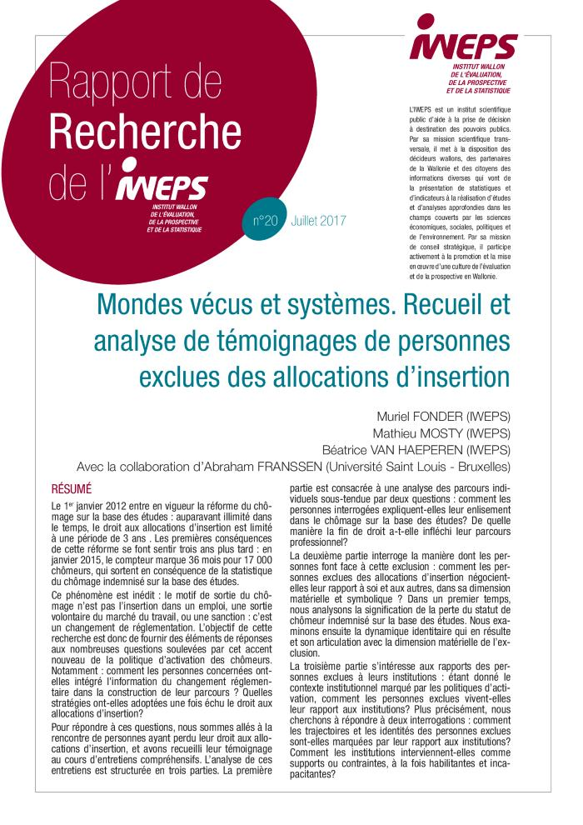
Mondes vécus et systèmes. Recueil et analyse de témoignages de personnes exclues des allocations d'insertion;Rapport de recherche de l'IWEPS n° 20 (c:amaz:13936)

Slide 34
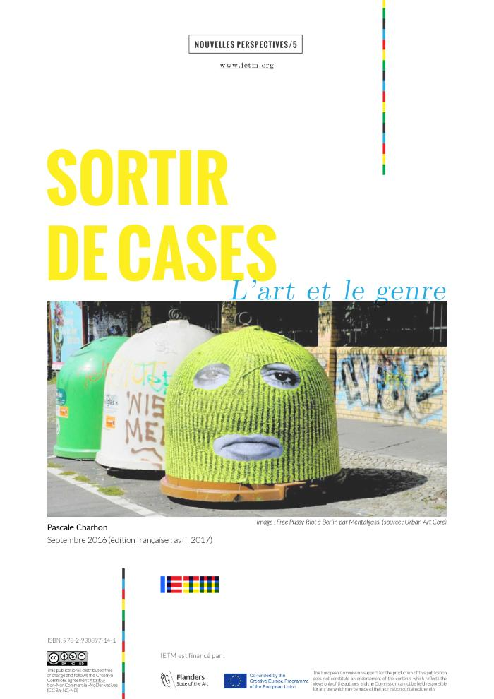
Nouvelles Perspectives sur l'art et le genre (c:amaz:13913)

Slide 35
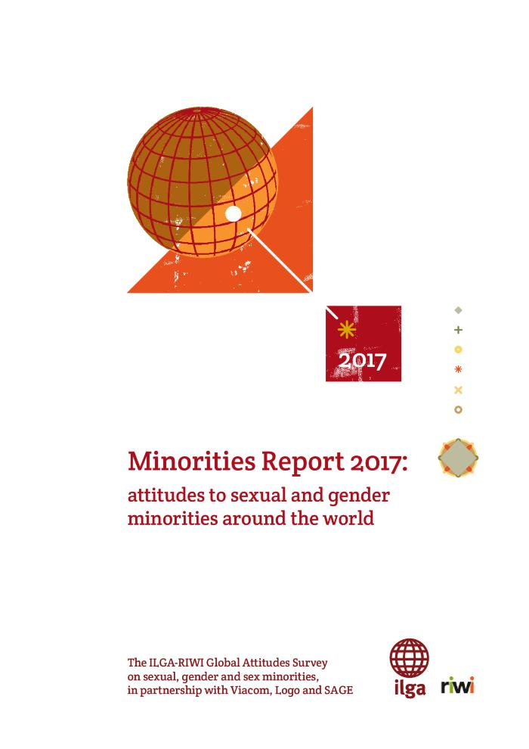
Minorities Report 2017: attitudes to sexual and gender minorities around the world (c:amaz:13858)

Slide 36
Actieplannen 2016-2017 in het kader van het Vlaams Horizontaal Gelijkekansen Beleidsplan (c:amaz:13611)

Slide 37
Vlaams horizontaal gelijkekansen­ beleidsplan 2016-2017 (c:amaz:13610)

Slide 38
La protection des femmes migrantes victimes de violences de genre en Belgique : l'impact de la Convention d'Istanbul (c:amaz:13598)
Dans cette analyse, le CIRÉ se penche sur le cadre existant en matière de protection des femmes migrantes victimes de violence de genre en Belgique, et notamment sur la Convention dite d'Istanbul, ainsi que sur les améliorations à apporter pour garantir la vraie protection de toutes les victimes.

Slide 39
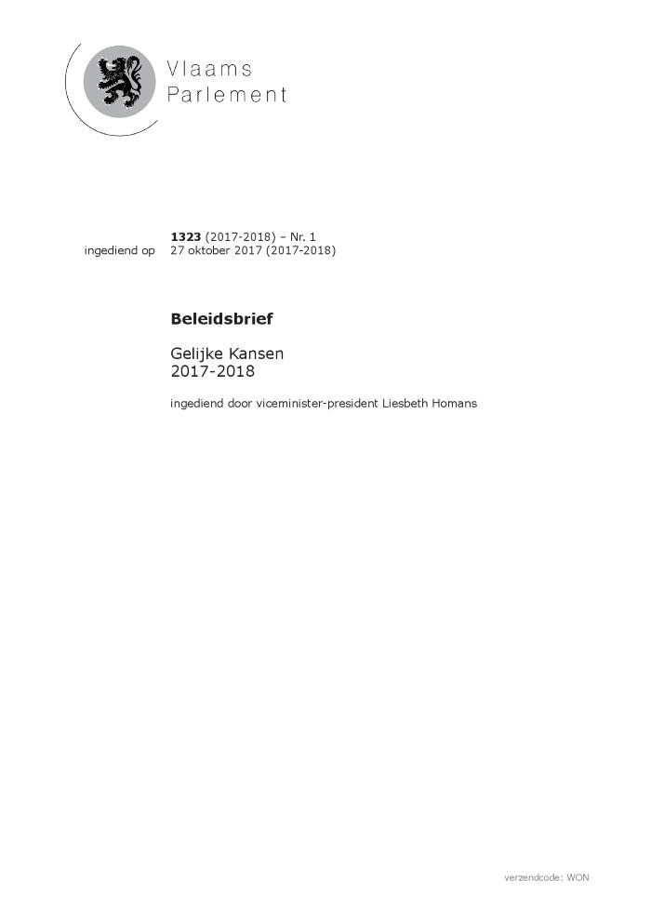
Beleidsbrief Gelijke Kansen 2017-2018, ingediend door viceminister-president Liesbeth Homans (1323 (2017-2018) Nr. 1) (c:amaz:13047)

Slide 40
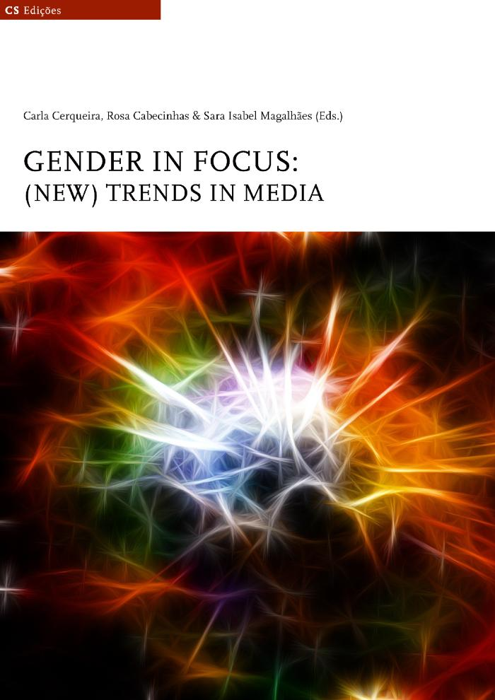
Gender in focus : (new) trends in media (c:amaz:7918)

Slide 41
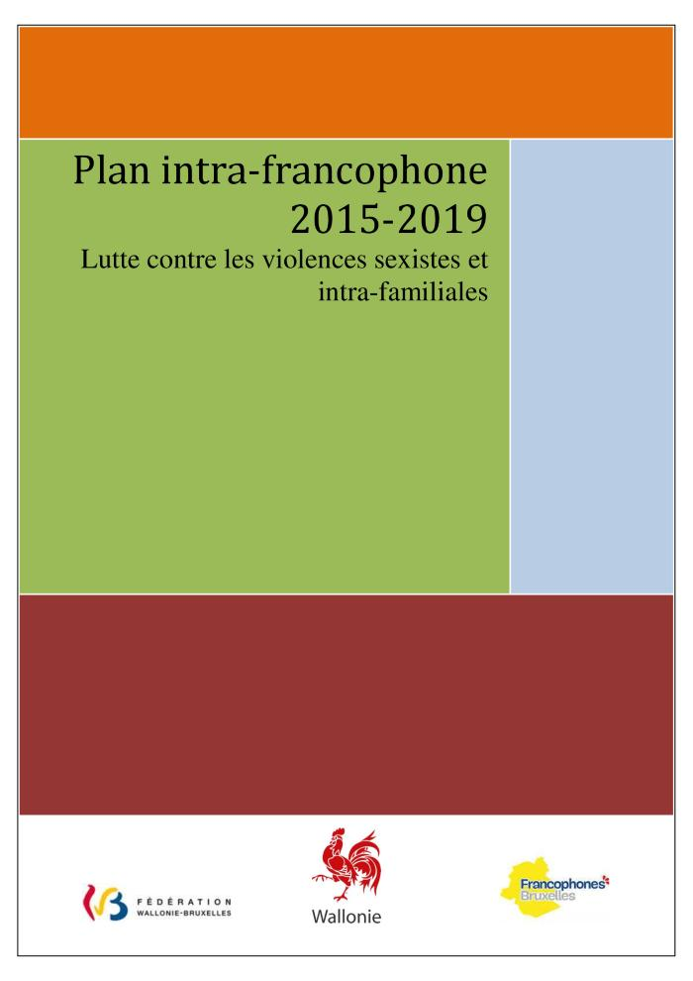
Plan intra-francophone 2015-2019 : lutte contre les violences sexistes et intra-familiales (c:amaz:7899)

Slide 42
The Oxford handbook of feminist theory (c:amaz:7896)

Slide 43
The Oxford handbook of gender and politics (c:amaz:7856)

Slide 44
Gender quotas and women's representation : new directions in research (c:amaz:7837)

Slide 45
Dossier spécial : inégalités hommes-femmes : du mal à voir l'égalité des genres ? (c:amaz:14223)

Slide 46
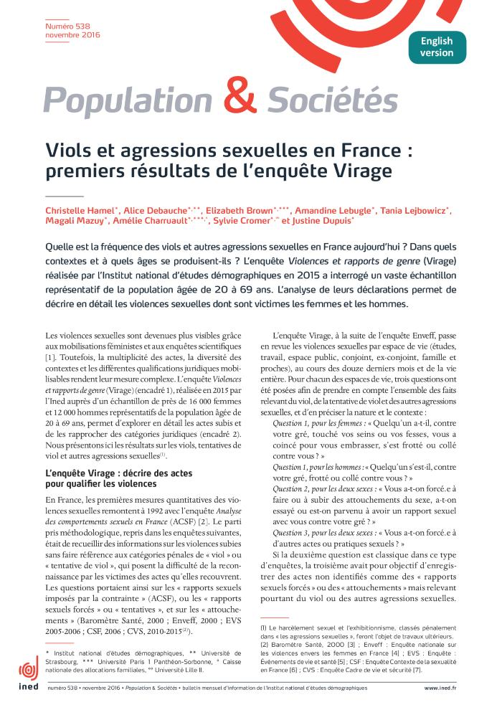
Viols et agressions sexuelles en France : premiers résultats de l'enquête Virage (c:amaz:14002)

Slide 47
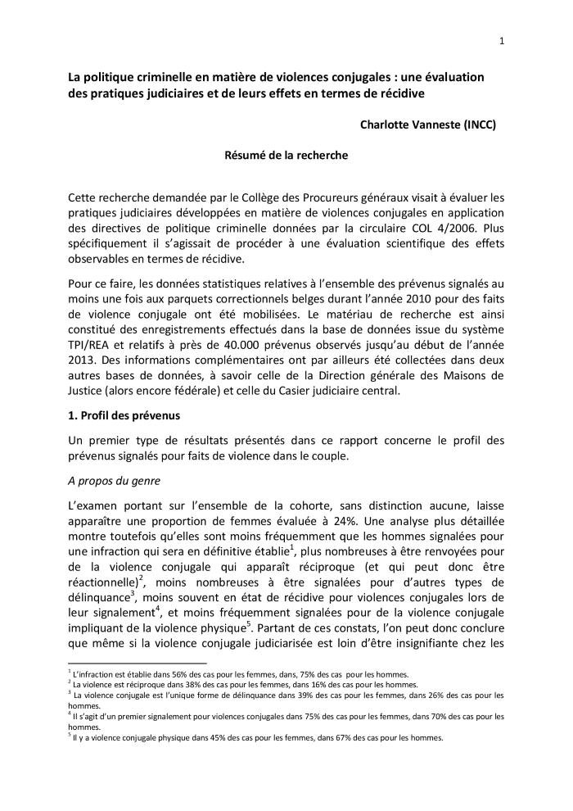
La politique criminelle en matière de violences conjugales : une évaluation des pratiques judiciaires et de leurs effets en termes de récidive (résumé) (c:amaz:13990)

Slide 48
La politique criminelle en matière de violences conjugales : une évaluation des pratiques judiciaires et de leurs effets en termes de récidive (Rapport finale) (c:amaz:13989)

Slide 49
Harcèlement au travail (c:amaz:13986)

Slide 50
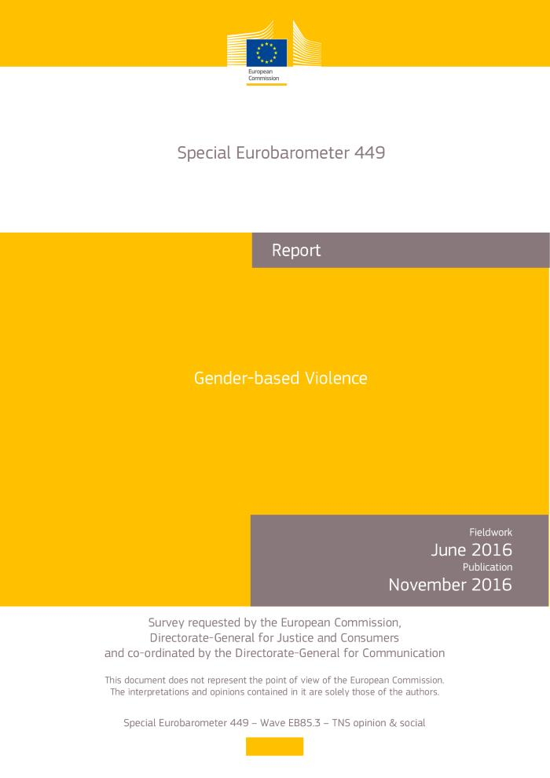
Special Eurobarometer 449 : gender-based violence (Report) (c:amaz:13923)

Slide 51
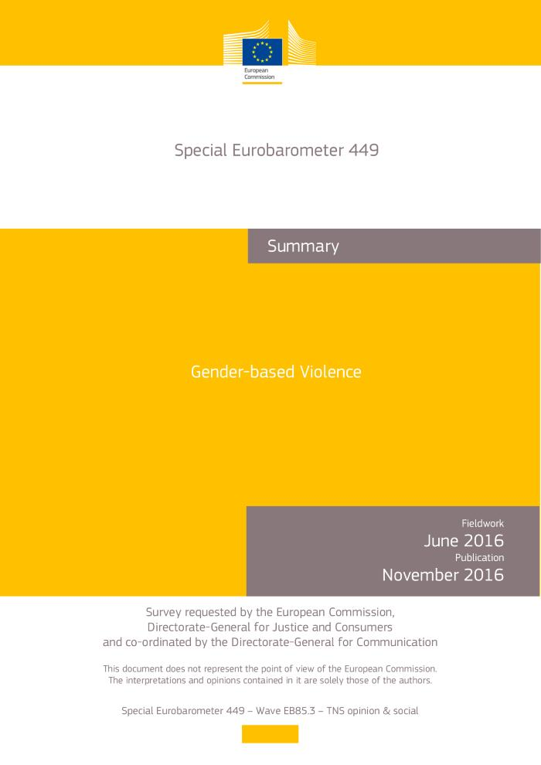
Special Eurobarometer 449 : gender-based violence (Summary) (c:amaz:13922)

Slide 52
Eurobaromètre spécial 449 : la violence de genre (Résumé) (c:amaz:13921)

Slide 53
The ILGA-RIWI 2016 : global attitudes survey on LGBT people in partnership with logo (c:amaz:13859)

Slide 54
Rapport : L'emploi des femmes en situation de handicap (c:amaz:13806)

Slide 55
Study on gender-based violence in sport [Executive summary] (c:amaz:13803)

Slide 56
Étude sur les violences de genre dans le sport [Résumé analytique] (c:amaz:13801)

Slide 57
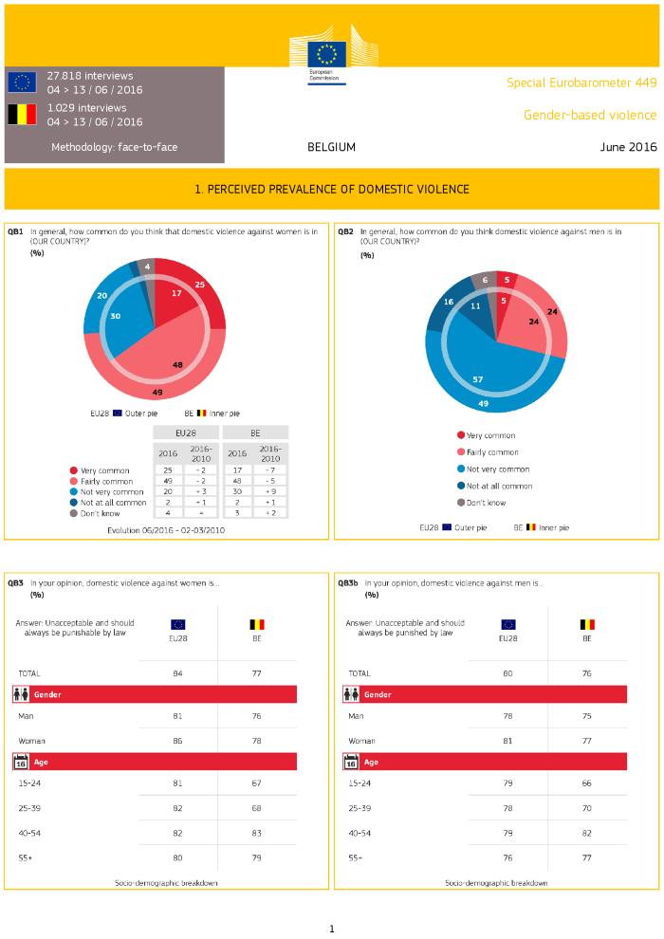
Gender-based violence : special Eurobarometer 449 : Belgium (c:amaz:13789)

Slide 58
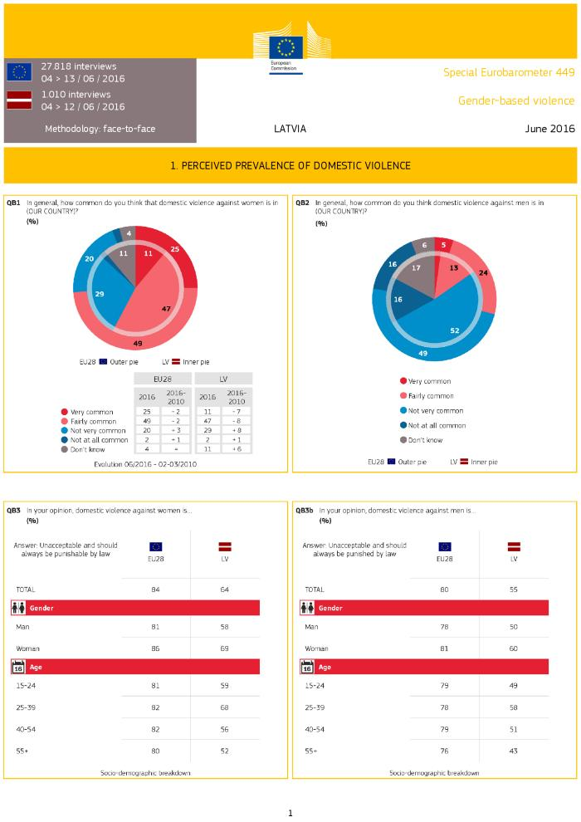
Gender-based violence : special Eurobarometer 449 : Latvia (c:amaz:13788)

Slide 59
Déconstruisons les clichés en matière de sexualité (c:amaz:13775)

Slide 60
Myriatics 6 : La migration a-t-elle un genre? (c:amaz:13627)
Ce sixième Myriatics met l'accent sue les différences en matière de genre dans les migrations, et tente de dresser un tableau général sur cette question à travers quelques chiffres clés.

Slide 61
Myriatics 6 : Is migratie gendergerelateerd? (c:amaz:13626)
Deze zesde Myriatics focust op een aantal genderverschillen op het gebied van migratie en kadert ze aan de hand van sleutelcijfers.

Slide 62
La protection des femmes migrantes victimes de violences conjugales (c:amaz:13589)
Cette analyse du CIRÉ présente les difficultés que rencontrent les femmes migrantes victimes de violences conjugales. Sur base de ces constats de terrain, le CIRÉ propose les recommandations qui permettraient de leur éviter de se retrouver victimes d'une double violence, une violence conjugale doublée d'une violence administrative.

Slide 63
Genderwetswijzer non-discriminatie op basis van sekse (c:amaz:13368)
Anti- of non-discriminatie houdt een verbod in van een verschillende behandeling die gebaseerd is op bepaalde beschermde gronden. In dit dossier geven we een overzicht van de (internationale) regelgeving over het discriminatieverbod met de focus op de discriminatiegrond geslacht. Deze discriminatiegrond is volgens de regelgeving gebaseerd op het feit dat een individu hetzij een man is of een vrouw of transgender. Complementair aan dit non-discriminatiebegrip in de regelgeving zijn de begrippen gelijkheid en gelijke behandeling.

Slide 64
RektA versA: tijdschrift voor cultuur & kritiek, oktober - november 2016, nr. 73 (c:amaz:13213)

Slide 65
Impact van de arbeidsstereotypen op de arbeidsmarkt in het Brussels Hoofdstedelijk Gewest : knelpuntberoepen en genderstereotypen : aanbevelingen voor een efficiëntere aanpak : voorstelling in het Brussels Parlement 16 maart 2016 (c:amaz:12965)

Slide 66
Impact du stéréotypage des métiers sur le marché de l'emploi en Région de Bruxelles Capitale : métiers en pénurie et stéréotypes genrés : recommandations pour une approche plus efficace : présentation au Parlement Bruxellois le 16 mars 2016 (c:amaz:12964)

Slide 67
Le moniteur de la mobilité et de la sécurité routière. N° 44. Focus: la gender mobility (c:amaz:12916)

Slide 68
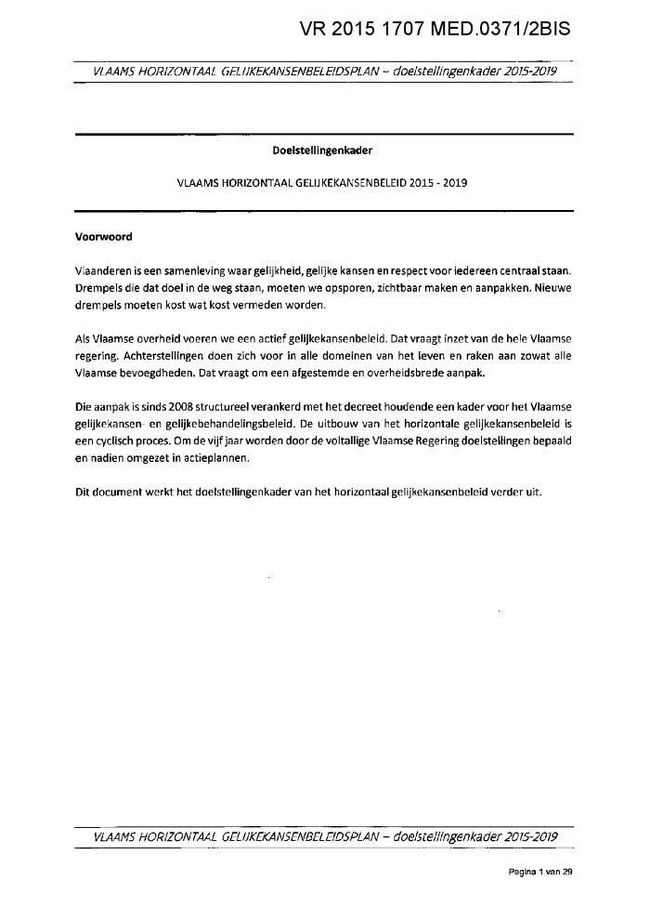
Vlaams horizontaal gelijkekansenbeleidsplan 2015-2019: doelstellingenkader (c:amaz:7979)

Slide 69
In 'vakken' gestopt : gegenderde studiekeuzes in het Vlaamse BSO en TSO (c:amaz:7957)

Slide 70
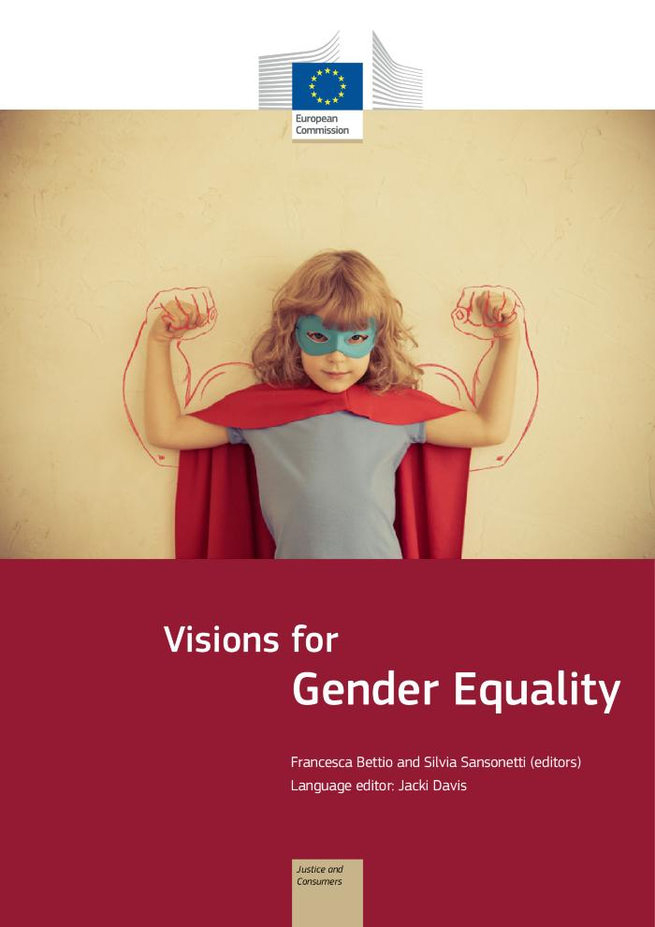
Visions for gender equality (c:amaz:7920)

Slide 71
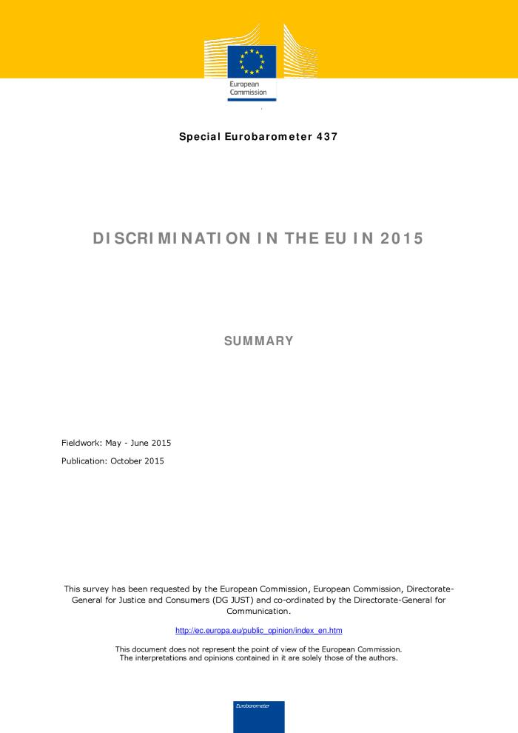
Discrimination in the EU in 2015 : special Eurobarometer 437 : summary (c:amaz:7919)

Slide 72
Filles et garçons à l'école : comment sortir de l'inégalité? (c:amaz:7902)

Slide 73
Où sont les hommes dans les associations de parents? (c:amaz:7893)

Slide 74
Sociologie du genre (c:amaz:7882)

Slide 75
L'égalité sous conditions : genre, parité, diversité (c:amaz:7877)

Slide 76
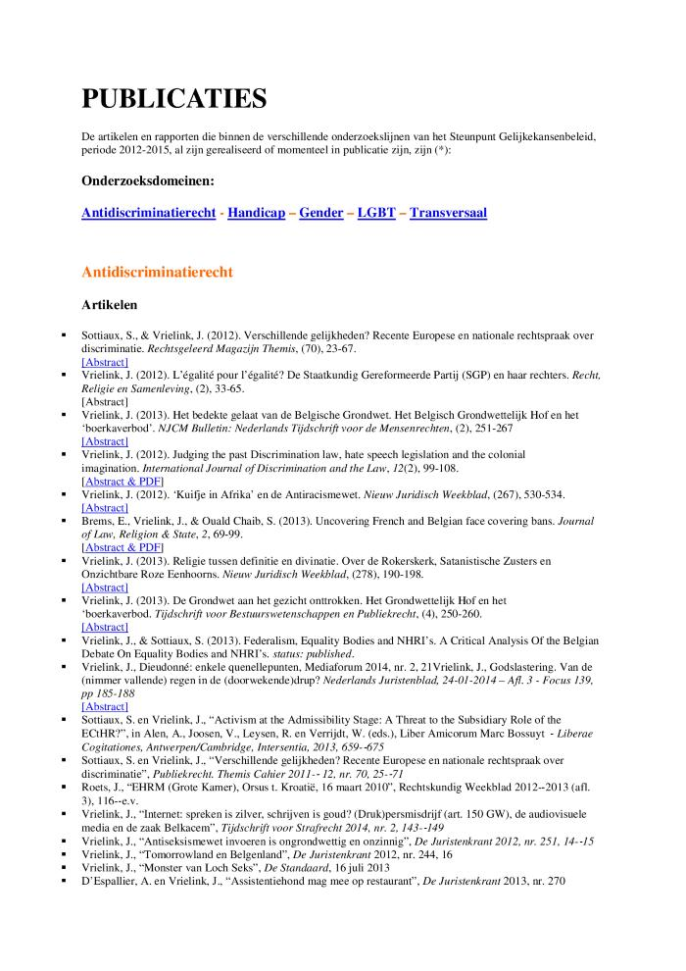
Steunpunt Gelijkekansenbeleid : lijst publicaties en artikelen (c:amaz:7803)

Slide 77
Genre et budget (c:amaz:7790)

Slide 78
Woman up! 2 : a transatlantic gender dialogue (c:amaz:7787)

Slide 79
Men, women and pensions (c:amaz:7782)

Slide 80
Gender gap in pensions in the EU : research note to the Latvian presidency (c:amaz:7751)

Slide 81
Stop violence: national action plan to combat all forms of gender-based violence 2015-2019 (c:amaz:14149)

Slide 82
Stop violence: national action plan to combat all forms of gender-based violence 2015-2019 [long version] (c:amaz:14148)

Slide 83
Non aux violences : plan d'action national de lutte contre toutes les formes de violence basée sur le genre : 2015 - 2019 (c:amaz:14147)

Slide 84
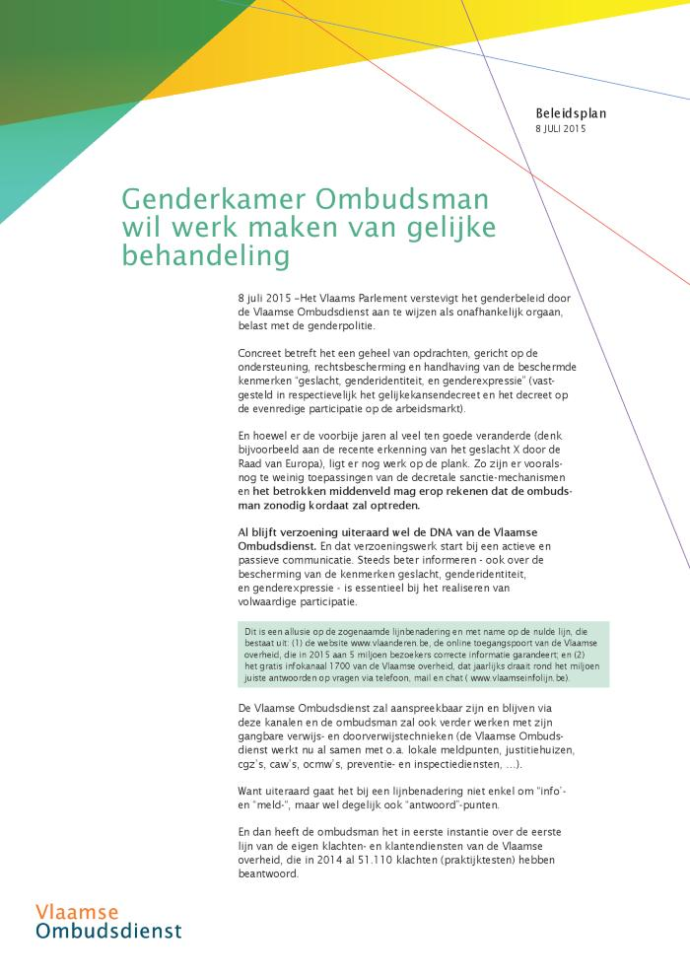
Genderkamer Ombudsman wil werk maken van gelijke behandeling [Beleidsplan] (c:amaz:14105)

Slide 85
Diversity matters (c:amaz:13957)

Slide 86
Migrant(e) et victime de violences conjugales : quels sont mes droits ? (c:amaz:13262)
Vous êtes venu-e en Belgique rejoindre votre partenaire ou vos enfants et vous vivez une situation de violence conjugale? L'objectif de cette brochure est de vous donner des informations sur vos droits et sur les démarches à entreprendre pour vous protéger de la violence. Plus tôt vous serez informé-e, plus tôt vous agirez et plus vous aurez de chances de conserver vos droits. Vous trouverez également dans cette brochure de nombreux contacts de professionnels qui pourront vous conseiller et vous aider dans les démarches à entreprendre.

Slide 87
Migrant en slachtoffer van partnergeweld: wat zijn mijn rechten? (c:amaz:13261)
Je bent naar België gekomen om herenigd te worden met je partner of kinderen en je hebt te maken met partnergeweld. Deze brochure is bedoeld om je te informeren over je rechten en de stappen die je kan ondernemen om jezelf en/of je kinderen te beschermen tegen partnergeweld. Hoe eerder je geïnformeerd bent, hoe eerder je in actie kan komen en hoe meer kans je hebt op het behoud van je rechten. Je vindt in deze brochure ook de contactgegevens van professionele instanties die je kunnen helpen.

Slide 88
Impact van de genderstereotypen op de arbeidsmarkt in het Brussels Hoofdstedelijk Gewest : knelpuntberoepen en genderstereotypen : aanbevelingen voor een efficiëntere aanpak (c:amaz:12967)

Slide 89
L'impact du stéréotypage des métiers sur le marché de l'emploi en Région de Bruxelles-Capitale : métiers en pénurie et stéréotypes genrés : recommandations pour une approche plus efficace (c:amaz:12966)

Slide 90
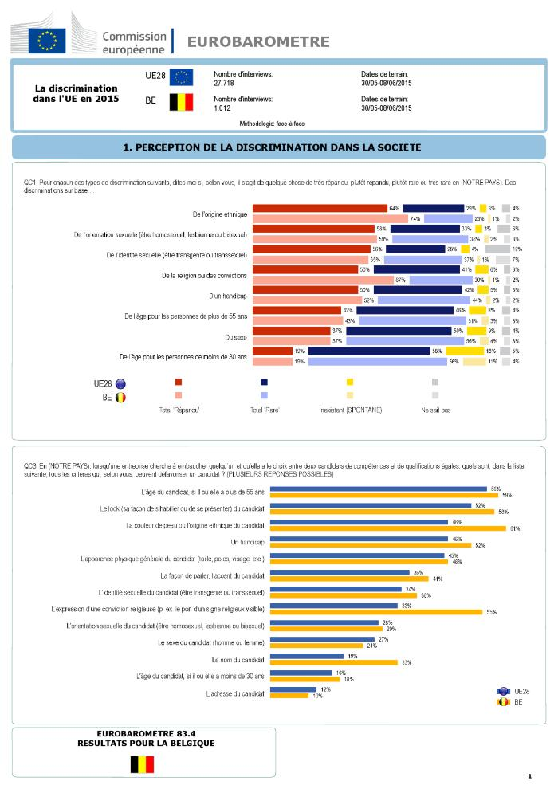
La discrimination dans l'UE en 2015 : Eurobaromètre 83.4 : résultats pour la Belgique (c:amaz:12926)

Slide 91
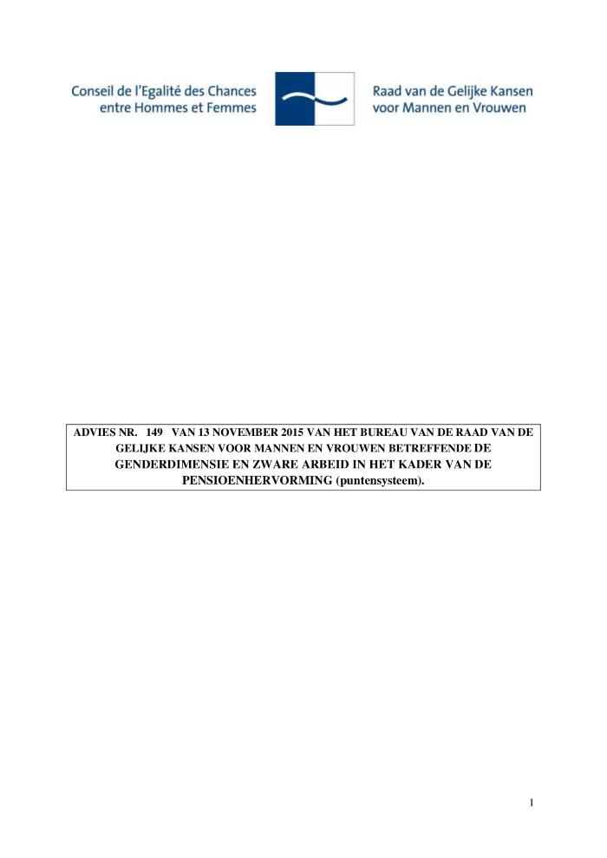
Advies nr. 149 van 13 november 2015 van het Bureau van de Raad van de Gelijke Kansen voor Mannen en Vrouwen betreffende de genderdimensie en zware arbeid in het kader van de pensioenhervorming (puntensysteem) (c:amaz:12765)

Slide 92
Avis n° 149 du 13 novembre 2015 du Bureau du Conseil de l'Egalité des chances entre hommes et femmes, relatif au genre des travaux pénibles dans le cadre de la reforme des pensions (système à points) (c:amaz:12764)

Slide 93
Stop geweld : nationaal actieplan ter bestrijding van alle vormen van gendergerelateerd geweld : 2015 - 2019 [Samenvatting] (c:amaz:12741)
België zet zich al vele jaren in voor de bestrijding van gendergerelateerd geweld omdat het dit als een kernelement van de gelijkheid van vrouwen en mannen beschouwt. Sinds 2001 concretiseert België zijn beleid ter bestrijding van gendergerelateerd geweld via een nationaal actieplan (NAP) met betrokkenheid van de federale overheid, de gemeenschappen en de gewesten. Dit plan wordt gecoördineerd door het Instituut. Verschillende plannen volgden elkaar op: het eerste NAP 2001-2003, het tweede NAP 2004-2007 een derde voor de periode 2008-2009 en een vierde NAP 2010-2014. Deze werkwijze is gericht op een voortdurende verbetering van het beleid ter bestrijding van gendergerelateerd geweld. Via het nationaal actieplan ter bestrijding van alle vormen van gendergerelateerd geweld 2015-2019 wil België zijn inspanningen om alle vormen van gendergerelateerd geweld tegen vrouwen en mannen te voorkomen en te bestrijden opdrijven. Het besteedt hierbij in het bijzonder aandacht aan seksueel geweld. Dit actieplan ligt bovendien volledig in de lijn van het Verdrag van de Raad van Europa inzake het voorkomen en bestrijden van geweld tegen vrouwen en huiselijk geweld. Het actieplan concentreert zich op de volgende vormen van geweld: partnergeweld, vrouwelijke genitale verminkingen, gedwongen huwelijken, (zogenaamd) eergerelateerd geweld en seksueel geweld.

Slide 94
Non aux violences : plan d'action national de lutte contre toutes les formes de violence basée sur le genre : 2015 - 2019 (c:amaz:12740)

Slide 95
Education affective et sexuelle à l'école : où en sommes-nous? (c:amaz:7934)

Slide 96
L'école à la maison : pas à la portée de tous! (c:amaz:7903)

Slide 97
Violence against women human rights defenders in Mesoamaroca 2014 - 2014 : report (c:amaz:7890)

Slide 98
EIGE : annual work programme 2015 (c:amaz:7816)

Slide 99
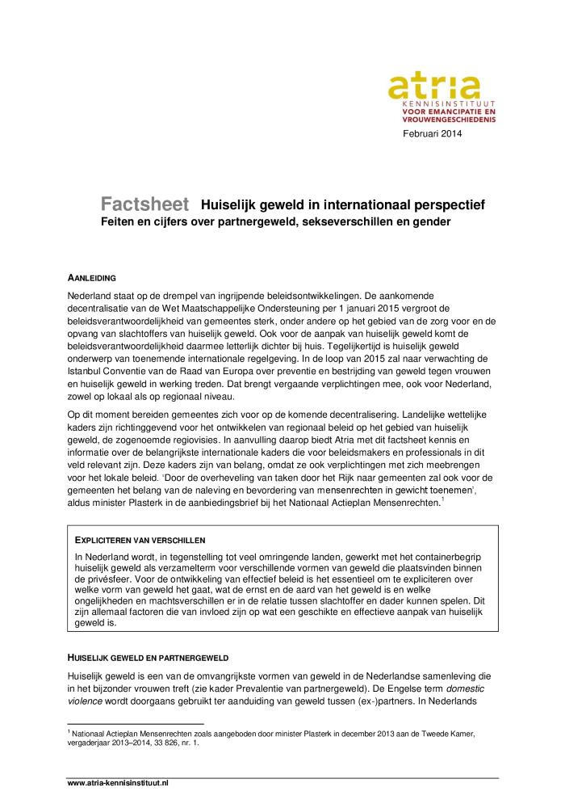
Huiselijk geweld in internationaal perspectief : feiten en cijfers over partnergeweld, sekseverschillen en gender : factsheet (c:amaz:7806)

Slide 100
Gender equality and mobility : mind the gap! : smart choices for cities : policy note (c:amaz:7789)

Slide 101
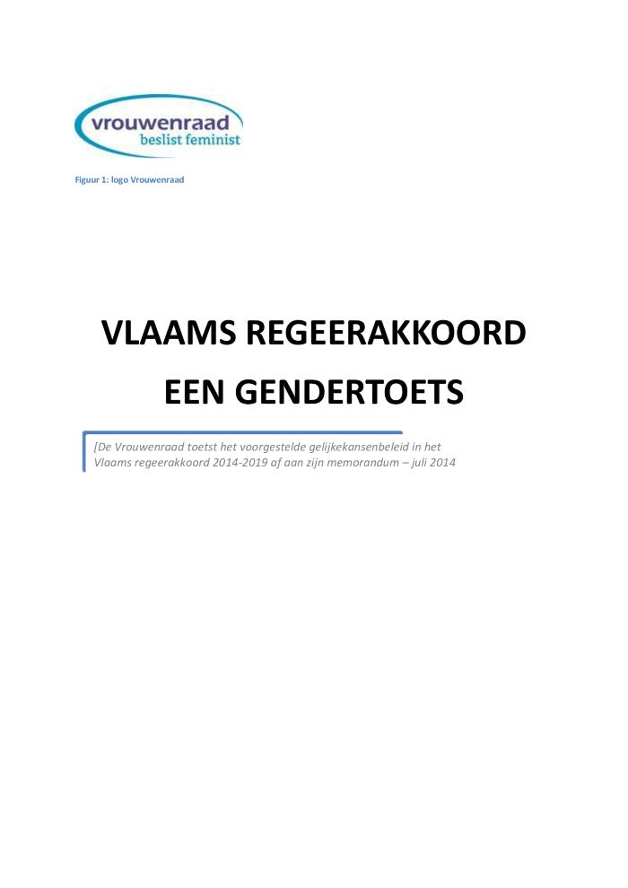
Vlaams regeerakkoord : een gendertoets : de Vrouwenraad toetst het voorgestelde gelijkekansenbeleid in het Vlaams regeerakkoord 2014-2019 aan zijn memorandum (c:amaz:7780)

Slide 102
Beleidsnota 2014 - 2019 : gelijke kansen : ingediend door mevrouw Liesbeth Homans, viceminister-president van de Vlaamse Regering, Vlaams minister van Binnenlands Bestuur, Inburgering, Wonen, Gelijke Kansen en Armoedebestrijding (c:amaz:7770)

Slide 103
Beleidsnota armoedebestrijding 2014-2019 : gewikt en gewogen : enkele aandachtspunten voor het Vlaamse armoedebeleid (c:amaz:7768)

Slide 104
Actieplannen 2013-2014 betreffende gender, seksuele identiteit en toegankelijkheid in het kader van de toepassing van de open coördinatiemethode in het Vlaamse gelijkekansenbeleid (c:amaz:7747)

Slide 105
Harassment on the basis of gender and sexual harassment : supporting the work of equality bodies (c:amaz:7656)

Slide 106
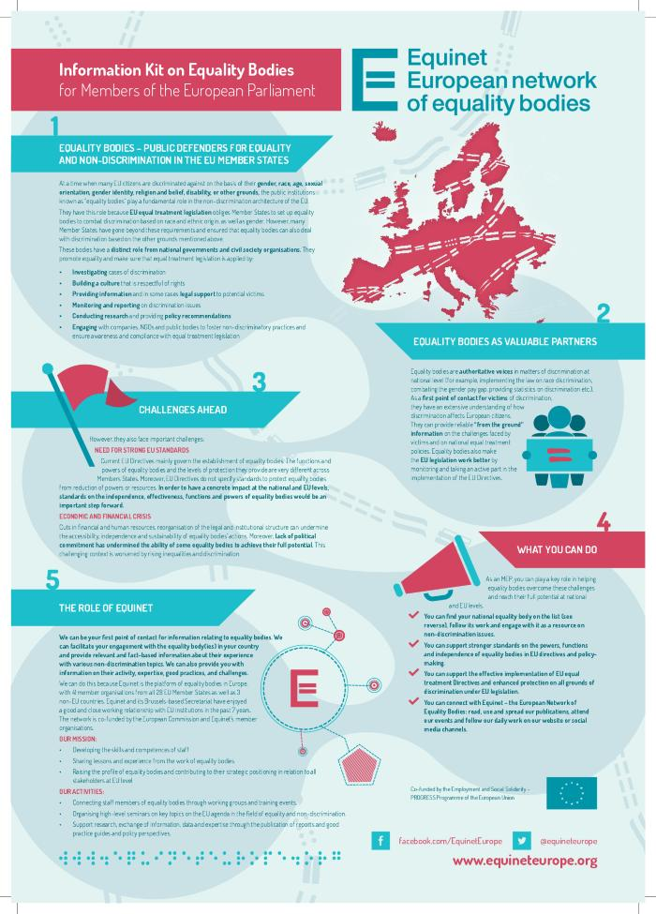
Information kit on equality bodies for members of the European Parliament (c:amaz:7652)

Slide 107
Agroécologie, plaidoyer pour une perspective de genre : lutte contre la malnutrition et pour une souverainité alimentaire (c:amaz:7650)

Slide 108
Genre et masculinités (c:amaz:7648)

Slide 109
Les indicateurs de genre (c:amaz:7535)

Slide 110
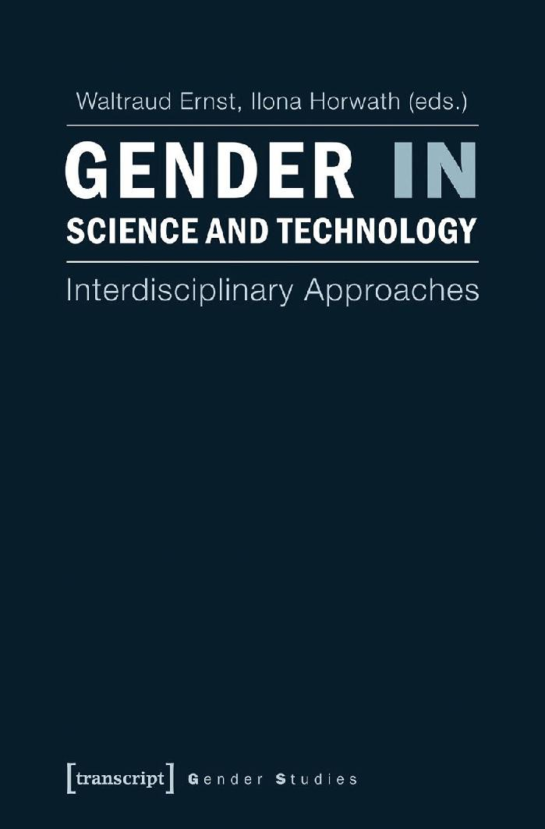
Gender in science and technology : interdiciplinary approuch (c:amaz:7262)

Slide 111
Fille ou garçon : une éducation d'un nouveau genre ? (c:amaz:13732)

Slide 112
Quand l'école rentre à la maison : le temps scolaire à la maison, ses causes et conséquences (c:amaz:7909)

Slide 113
L'ennemi principal. 2. Penser le genre (c:amaz:7876)

Slide 114
Urbamouv : danser dans la ville pour transformer le quotidien urbain et questionner le genre (c:amaz:7729)

Slide 115
Equal pay for equal work and work of equal value : the experience of equality bodies : an Equinet report on gender equality (c:amaz:7653)

Slide 116
Gendered innovations : how gender analysis contributes to research (c:amaz:7503)

Slide 117
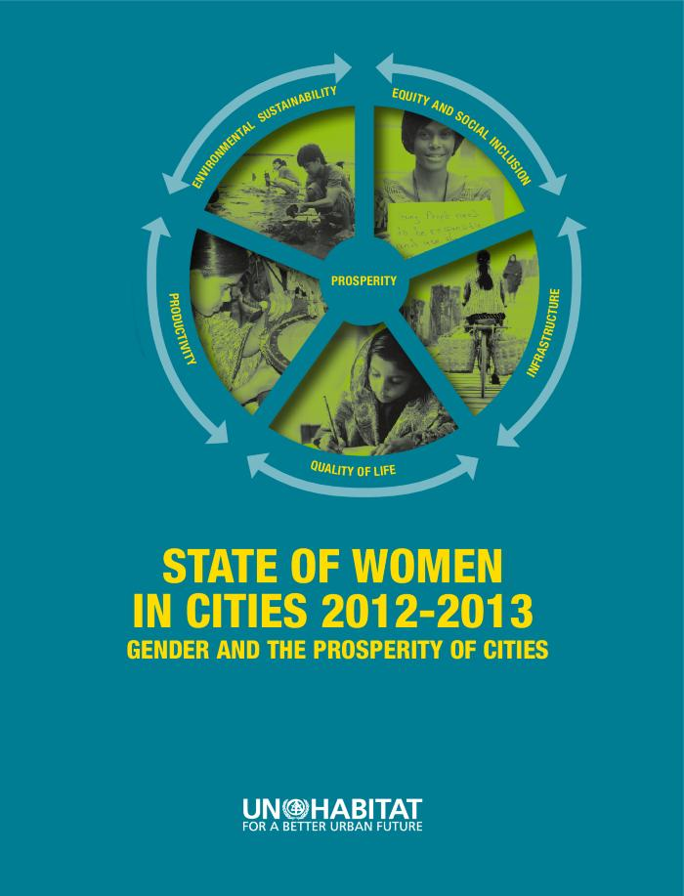
State of women in cities 2012-2013 : gender and the prosperity of cities (c:amaz:7413)

Slide 118
Publicité, genre et stéréotypes (c:amaz:7287)

Slide 119
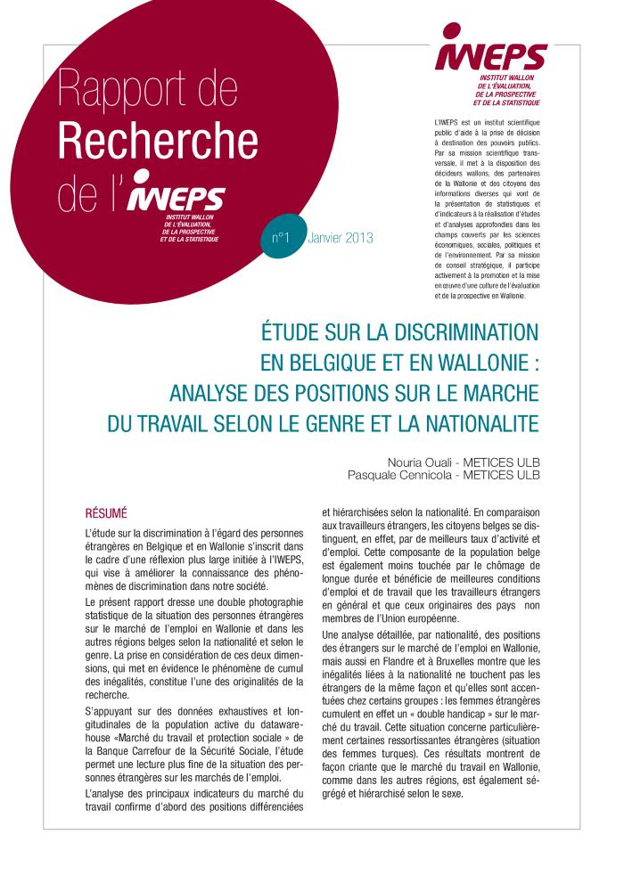
Étude sur la discrimination en Belgique et en Wallonie : analyse des positions sur le marché du travail selon le genre et la nationalité (c:amaz:13959)

Slide 120
Des victimes sans droits : Les femmes « sans papiers » dans le cadre du regroupement familial (c:amaz:13590)

Slide 121
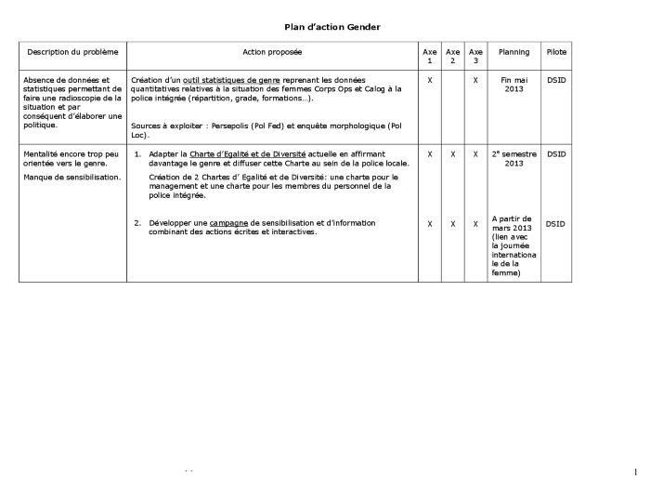
Projet plan d'action gender : annexe à la circulaire ministérielle GPI 74 du 19 juillet 2013 : la promotion de l'égalité des chances entre les hommes et les femmes au sein des services de policeender (c:amaz:12718)

Slide 122
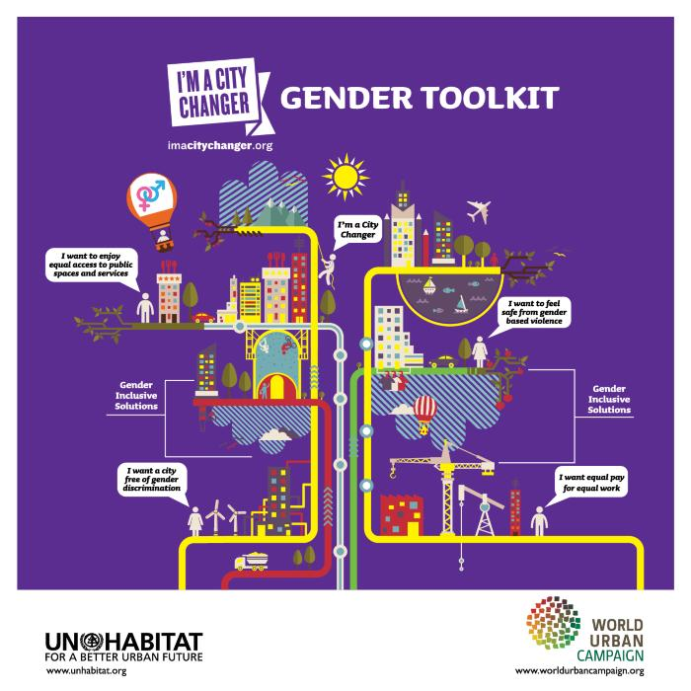
Gender toolkit : I'm a city changer (c:amaz:12549)

Slide 123
Intégrer la dimension de genre dans la communication fédérale : guide pour les communicateurs fédéraux (c:amaz:12409)

Slide 124
Introduction aux études sur le genre (c:amaz:7872)

Slide 125
Genre et cycle du développement (c:amaz:7794)

Slide 126
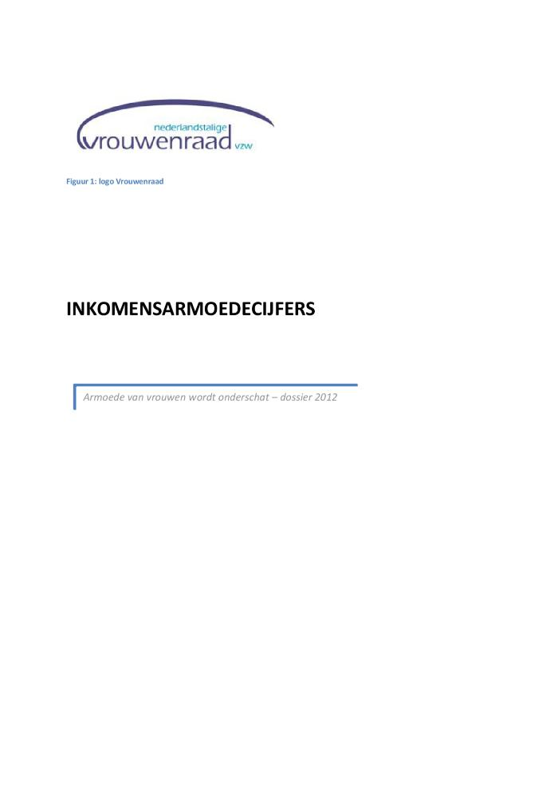
Inkomensarmoedecijfers : armoede van vrouwen wordt onderschat (c:amaz:7723)

Slide 127
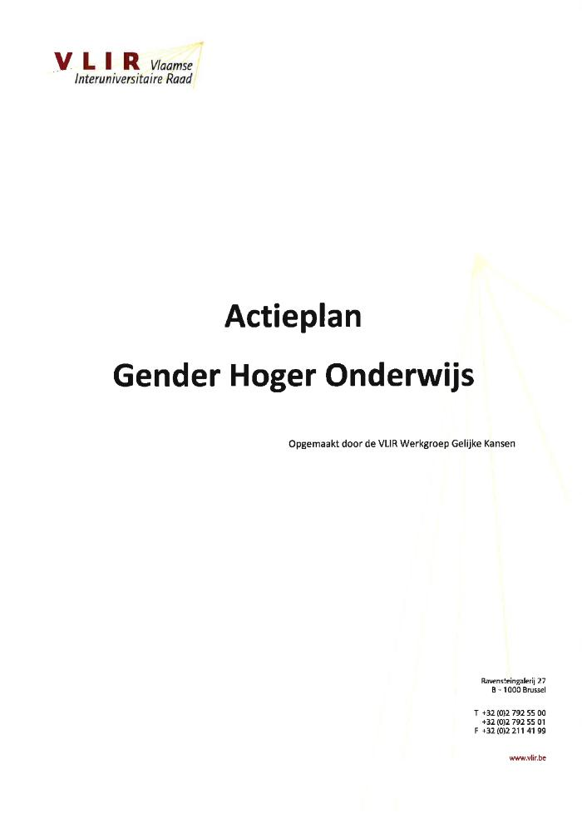
Actieplan gender hoger onderwijs (c:amaz:7298)

Slide 128
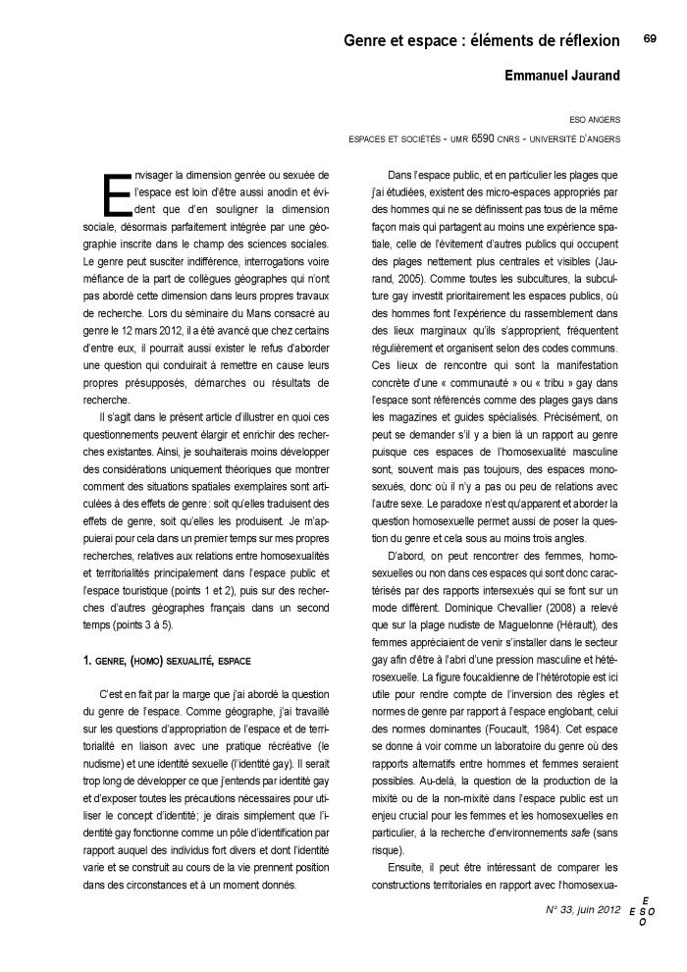
Genre et espace : éléments de réflexion (c:amaz:13889)

Slide 129
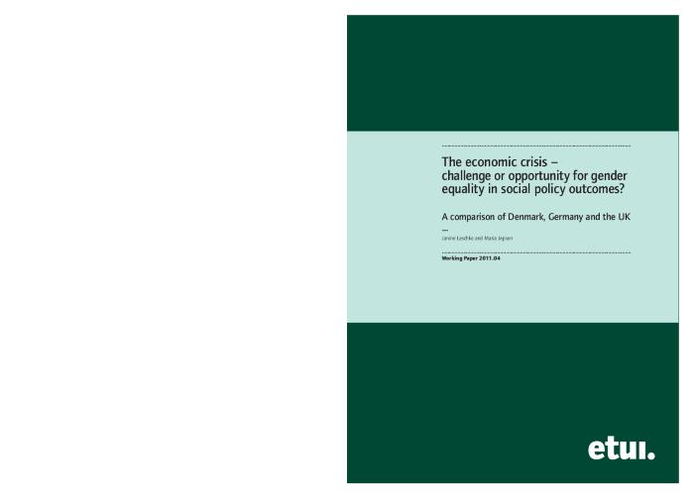
The economic crisis : challenge or opportunity for gender equality in social policy outcomes? : a comparison of Denmark, Germany and the UK (c:amaz:7960)

Slide 130
L'usage de la ville par le genre : les femmes (c:amaz:7451)

Slide 131
Etat des lieux : violence fondée sur le genre dans les pays de la Mediterranée du Sud (c:amaz:7302)

Slide 132
Gender and transport : International Transport Forum : discussion paper 2011-11 (c:amaz:7253)

Slide 133
G-magazine (c:amaz:7233)

Slide 134
Loopbaan(kloof) M/V (c:amaz:7136)

Slide 135
Gender in EU-funded research : toolkit and checklist (c:amaz:6803)

Slide 136
Equal is not enough : challenging differences and inequalities in contemporary societies : conference proceedings, 1-3 december 2010 (c:amaz:6553)

Slide 137
Genre et mobilité : réponses de l'ES (c:amaz:13920)

Slide 138
Un autre regard sur la littérature de jeunesse : conseils pratiques (c:amaz:12918)

Slide 139
Les filles sont nulles en mathématiques (c:amaz:7938)

Slide 140
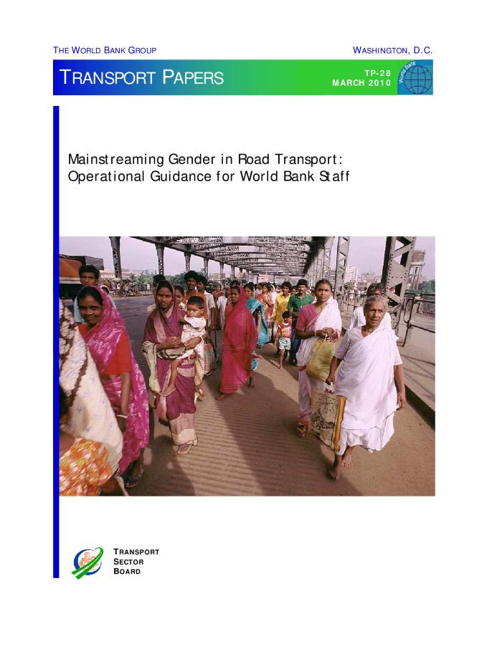
Mainstreaming gender in road transport : operational guidance for World Bank staff (c:amaz:7565)

Slide 141
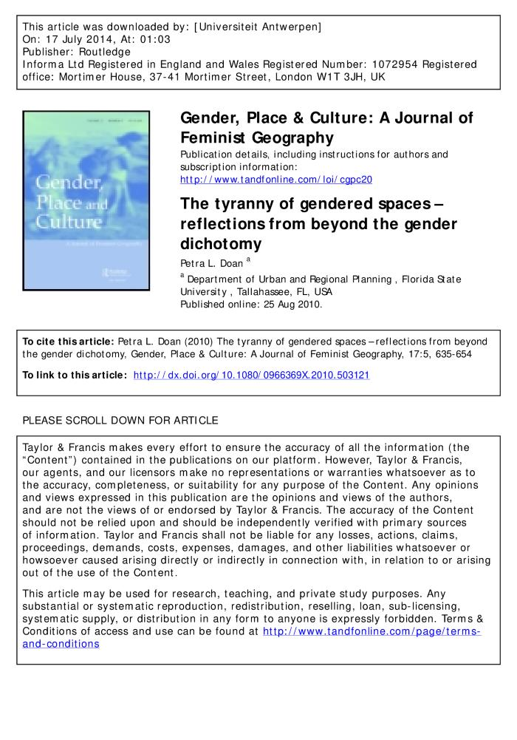
The tyranny of gendered spaces-reflections from beyond the gender dichotomy (c:amaz:7528)

Slide 142
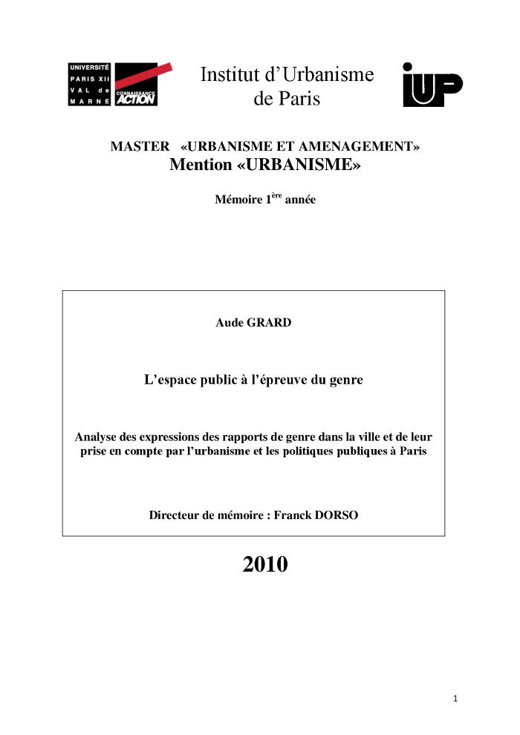
L'espace public à l'épreuve du genre : analyse des expressions des rapports de genre dans la ville et de leur prise en compte par l'urbanisme et les politiques publiques à Paris (c:amaz:7514)

Slide 143
Women Friendly City Project : transforming the city through women's eyes (c:amaz:7452)

Slide 144
Women friendly cities (c:amaz:7415)

Slide 145
La violence dans les couples homosexuels : 2e partie (c:amaz:6659)

Slide 146
Le genre du sud au nord : modules de formation thématiques sur le genre (c:amaz:6431)

Slide 147
The prohibition of discrimination under the European Convention on Human Rights (c:amaz:6371)

Slide 148
Women Friendly City Project : transforming the city through women's eyes: women's equity strategy 2018-2028 (c:amaz:14282)

Slide 149
Diversiteit en defensie : krijtlijnen van een debat (c:amaz:13818)

Slide 150
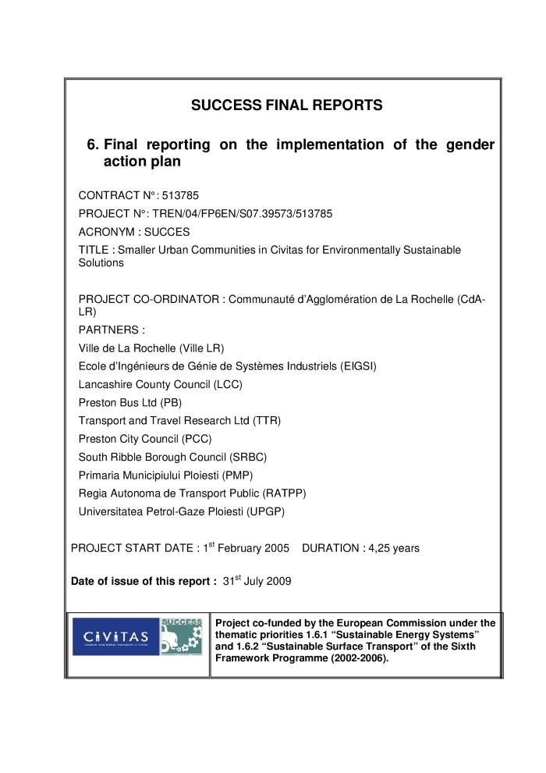
Smaller urban communities in Civitas for environmentally sustainable solutions : final reporting on the implementation of the gender action plan (c:amaz:7925)

Slide 151
Le sexe politique : genre et sexualité au miroir transatlantique (c:amaz:7879)

Slide 152
Women's issues in transportation : summary of the 4th International Conference. Volume 2 : Technical papers (c:amaz:7583)

Slide 153
Gender and transport : toolkit (c:amaz:7538)

Slide 154
La conception d'une place publique : une question de genre? (c:amaz:7479)

Slide 155
Visions and challenges for a woman friendly city : the 2nd Metropolis Women International Network Forum, 21-24 October 2009 : forum report (c:amaz:7412)

Slide 156
Teaching with the third wave : new feminists' explorations of teaching and institutional contexts (c:amaz:7280)

Slide 157
Genre et empowerment : empoderamiento = empouvoirement (c:amaz:6859)

Slide 158
Genre et développement durable (c:amaz:6858)

Slide 159
Genre et économie (c:amaz:6852)

Slide 160
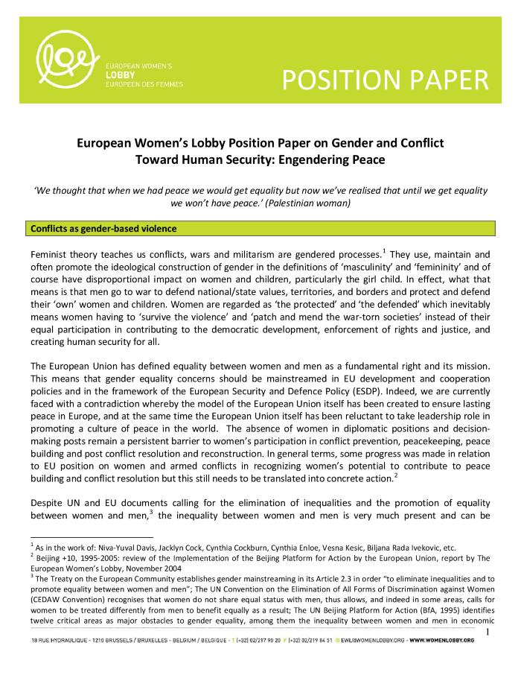
Gender and conflict : towards human security : engendering peace : position paper october 2009 (c:amaz:6680)

Slide 161
The making of European women's studies : a work in progress report on curriculum development and related issues in gender education and research. Volume 9 (c:amaz:6455)

Slide 162
Performing gender at work (c:amaz:6379)
Dit boek bekijkt de snel veranderende verhouding tussen gender en technologie. Het maakt duidelijk wat het betekent gender vorm te geven en vorm te krijgen op basis van gender. Het boek staat stil bij de manier waarop de nieuwe mediatechnologie omgaat met gender. Haar werk is gebaseerd op twee case studies van bedrijven in Zwitserland.

Slide 163
Het discours van jongeren over man-vrouw rolpatronen en holebiseksualiteit : over flexen, players en metroseksuelen (c:amaz:6214)

Slide 164
Les stéréotypes de genre : identités, rôles sociaux et politiques publiques (c:amaz:6194)

Slide 165
Les recherches en 'genre et développement' pour des politiques de développement appropriées (c:amaz:6192)

Slide 166
European Employment Observatory. Review (c:amaz:6144)

Slide 167
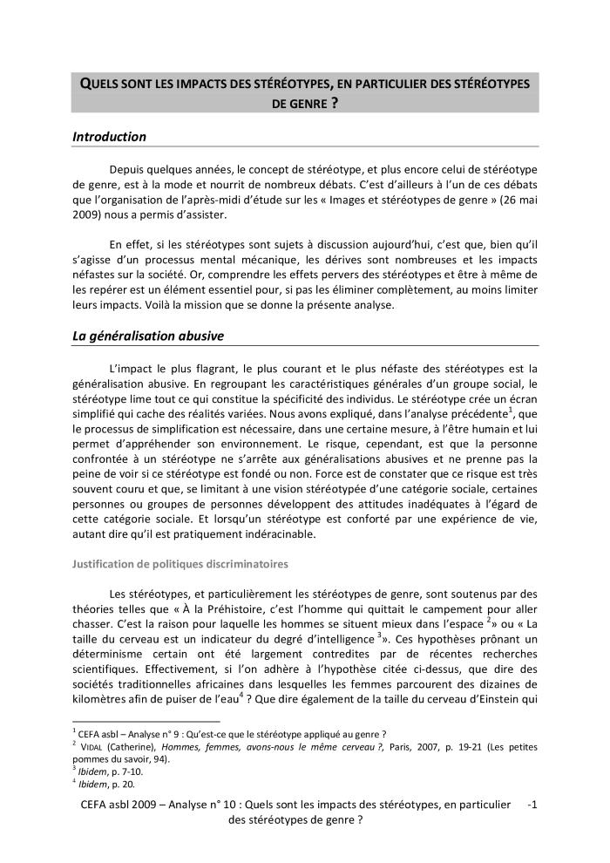
Quels sont les impacts des stéréotypes, en particulier des stéréotypes de genre ? (c:amaz:13974)

Slide 168
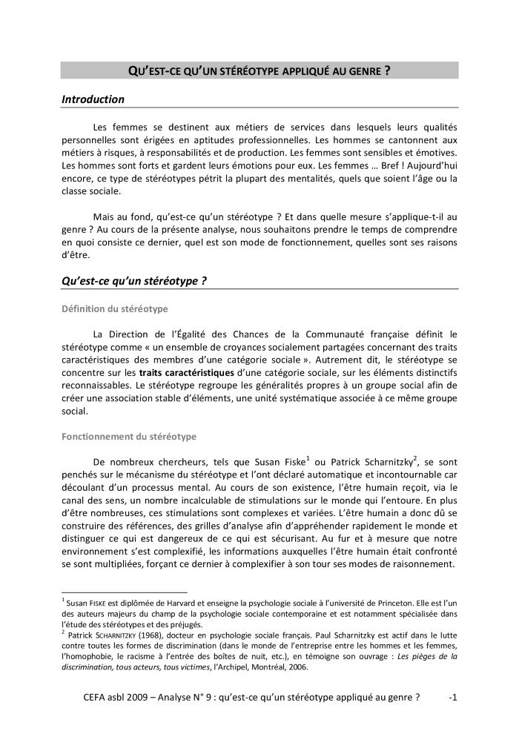
Qu'est-ce qu'un stéréotype appliqué au genre ? (c:amaz:13972)

Slide 169
Different systems, similar outcomes ? Tracking attrition in reported rape cases across Europe : final research report (c:amaz:13841)

Slide 170
Definiëring van het concept 'seksisme' (c:amaz:12275)
Omwille van de noodzaak aan een goede, gefundeerde en praktisch werkbare definitie van seksisme, heeft het IGVM een onderzoeksopdracht uitgeschreven. Het doel van dit sociologisch onderzoek was meervoudig. Ten eerste moest het verband worden onderzocht tussen seksisme, stereotypen, vooroordelen en discriminatie op basis van geslacht. Ten tweede werd gevraagd de mogelijkheid te onderzoeken om een grens te trekken tussen aanvaardbare en niet-aanvaardbare handelingen die verband houden met een onderscheid dat wordt gemaakt tussen de seksen. Ten derde diende het beperken van dergelijke onaanvaardbare handelingen te worden bestudeerd. Ten slotte moesten de domeinen waarin en de handelingen waarop een definitie van seksisme van toepassing kan zijn worden afgebakend. De onderzoeksopdracht werd toegekend aan Magda Michielsens (Magda Michielsens Onderzoekshuis). Het liep van april tot december 2008. Dit rapport vormt er de neerslag van.

Slide 171
Définition du concept de 'sexisme' (c:amaz:12274)

Slide 172
Sexe, genre et sexualités : introduction à la théorie féministe (c:amaz:7881)

Slide 173
Les masculinités dévoilées : une première approche (c:amaz:7241)

Slide 174
Mannen in de hoofdrol, vrouwen in de coulissen ? : een onderzoek naar de genderverhoudingen binnen de bestuurorganen in de Vlaamse culturele sector : eindrapport (c:amaz:6203)

Slide 175
Vrouwen buitenspel ? : een onderzoek naar de genderverhoudingen in de Vlaamse sportsector : eindrapport (c:amaz:6202)

Slide 176
Genre, temps sociaux et parentés (c:amaz:6193)

Slide 177
European Employment Observatory. Review (c:amaz:6142)

Slide 178
The making of European women's studies : a work in progress report on curriculum development and related issues in gender education and research. Volume 8 (c:amaz:6088)

Slide 179
Place du genre dans la réforme de la défense (Dossier 03) (c:amaz:13792)

Slide 180
Place du genre dans la réforme de la police (Dossier 02) (c:amaz:13791)

Slide 181
Leidraad voor een basisopleiding rond gender (c:amaz:11640)

Slide 182
Conduite pour une formation de base de genre (c:amaz:11639)

Slide 183
Interrogating postfeminism : gender and the politics of popular culture (c:amaz:7917)

Slide 184
Vrouwenraadmemorandum 2007 in een notendop (c:amaz:7256)

Slide 185
Question de genre ! : un livre-jeu sur l'égalité entre femmes et hommes (c:amaz:7152)

Slide 186
Beleidsbrief Gelijke Kansen West-Vlaanderen (2007-2012) (c:amaz:7117)

Slide 187
Diversité : un fait divers ? : concept contesté, expériences contrastées, débats féministes : actes du colloque (Bruxelles ; 19 novembre 2007) (c:amaz:6234)

Slide 188
Les hommes entre travail et famille (c:amaz:6189)

Slide 189
Egalité de rémunération : échanges de bonnes pratiques (c:amaz:6056)

Slide 190
Gelijke kansen voor mannen en vrouwen in overheidsopdrachten : enkele aanbevelingen (c:amaz:11568)

Slide 191
Egalité des femmes et des hommes dans les marchés publics : quelques recommandations (c:amaz:11567)

Slide 192
Equal opportunities for men and women in public procurement contracts : a few recommendations (c:amaz:11566)

Slide 193
Het Vlaamse onderwijs in genderstatistieken (c:amaz:7820)

Slide 194
Als er geen naam op staat, gaat het over jongens : genderstereotypes in Vlaamse kinderboeken (c:amaz:7251)

Slide 195
The making of European women's studies : a work in progress report on curriculum development and related issues in gender education and research. Volume 7 (c:amaz:6454)

Slide 196
Equal is not enough : dealing with opportunitites in a diverse society : European conference on equal opportunities, September 2006 (c:amaz:5922)

Slide 197
Genre et inégalités scolaires (c:amaz:5921)
Contient: Introduction | par Anne-Marie Dieu | par Nadine Plateau | par Rudy Wattiez et Jacques Cornet | par Benoît Galand

Slide 198
Genre et indicateurs de développement : actes du 8 mars 2006 (c:amaz:5917)
Table des matières : Introduction / Les indicateurs pour une analyse de genre / L'Indice de Développement et des Inégalités entre les Sexes en Afrique (IDISA) / Les limites de l'approche par Indicateurs pour aborder l'empowerment des femmes / Questions des parlementaires présent-e-s / Débat avec le public / Ateliers / Gender indicators in policy-making

Slide 199
What sate are we in ? Women's lives, changing states, expanding markets : a report of WIDE's Annual Conference 2006, hosted by KARAT Coalition, 2-3 June 2006 in Warsaw, Poland (c:amaz:5897)

Slide 200
International gender and trade network at Hong Kong : WTO 6th Ministerial Meeting Hong Kong, China, December 13-18, 2005 (c:amaz:5896)

Slide 201
Charte magenta sur l'analyse de genre : masculinité et féminité, femmes, hommes, homo, bi, hétérosexualité, rapports sociaux et identités (c:amaz:5832)

Slide 202
Tesauro de género : lenguaje con equidad [cd-rom] (c:amaz:5804)

Slide 203
Tesauro de género : lenguaje con equidad (c:amaz:5803)

Slide 204
The World's Women 2005 : progress in statistics (c:amaz:5690)
'This report uniquely focuses on national reporting of sex disaggregated statistics in such areas as demographics, health, education, work, violence against women, poverty, human rights and decision-making. This is the fourth World's Women report since 1990. The previous three focused on statistical trends in the situation of women. Five years ago, the World's Women report emphasized that there was a lack of sex disaggregated data and that the improvement of national statistical capacity - the ability to provide timely and reliable statistics - is essential for improving gender statistics.'

Slide 205
The EU's responsibility at the WTO : environment, gender and development : a report of a WIDE-FOEE public hearing under the patronage of the European Parliament's Intergroup on Globalisation and with the support of the Heinrich Böll Foundation, Euopean Parliament, Brussels, 9 November 2005 (c:amaz:5674)

Slide 206
Work changes gender : men and equality in the transition of labour forms (c:amaz:7008)

Slide 207
Education au développement : enjeux, définitions, principes pédagogiques et approche genre (c:amaz:5916)
Table des matières: Chapitre 1 / Chapitre 2 / Chapitre 3 / Chapitre 4

Slide 208
Towards a gender sensitive information society : the history of world summit on information society gender caucus (c:amaz:5819)

Slide 209
ONG : stratégies - changement (c:amaz:5512)
« Recherche-action menée parmi les ONG belges pour définir quels positionnements celles-ci ont par rapport à l'approche genre et dresser des pistes pour une meilleure prise en compte du genre dans leur travail. » Le Monde selon les Femmes. Site du Monde selon les Femmes, [En ligne], http://www.mondefemmes.org/publications/essent.htm (Page consultée le 01/03/2006)

Slide 210
Outils de l'approche genre (c:amaz:5511)
'Cahier pratique contenant des outils pour appliquer l'approche genre. Des outils d'analyse pratiques : le cadre de Harvard (le profil d'activités ou les 3 rôles; l'accès et contrôle des ressources; les facteurs d'influence), les 5 domaines (Sarah Longwe), l'analyse socio-économique selon le genre (ASEG); les indicateurs sexo-spécifiques (PNUD), le Gender Budgeting.' Le Monde selon les Femmes. , [En ligne], http://www.mondefemmes.org/publications/essent.htm (Page consultée le 01/03/2006)

Slide 211
Concepts de base (c:amaz:5510)

Slide 212
Widening women's work and communication technology : synthesis report of the European project 2002-2004 (c:amaz:5755)
'This is the synthesis report of the IST project Widening Women's Work in Information and Communication Technology (WWW-ICT), carried out under the 5th framework programme of RTD of the European Union, in 2002-2004. Research teams in seven countries (Austria, Belgium, France, Italy, Ireland, Portugal and United Kingdom) have carried out biographical interviews and case studies on women in ICT professions: organisers of ICT training programmes, career advisers, human resource managers, recruiters, social partners, women's assocations, policy makers in the area of equal opportunities in education and the labour market.' (p. 3)

Slide 213
Féminisme, entre mémoire et avenir (c:amaz:5653)

Slide 214
Tijd voor diversiteit : een onderzoek naar diversiteit in de curricula van de faculteit letteren, Universiteit Utrecht (c:amaz:5601)

Slide 215
The making of European women's studies : a work in progress report on curriculum development and related issues in gender education and research. Volume 6 (c:amaz:5372)

Slide 216
The making of European women's studies : a work in progress report on curriculum development and related issues in gender education and research. Volume 5 (c:amaz:4981)

Slide 217
Women's issues at IFLA : equality, gender and information on agenda : papers from the programs of the round table on women's issues at IFLA annual conferences 1993 - 2002 (c:amaz:6154)

Slide 218
Starting a debate with women scientists from post-communist countries on ethical issues : Enwise Workshop Report - Budapest, October 2003 (c:amaz:5587)

Slide 219
The making of European women's studies : a work in progress report on curriculum development and related issues in gender education and research. Volume 1 (c:amaz:4767)

Slide 220
Vrouwen en mannen zichtbaar maken in de statistieken : verslag van de studiedag van 6 mei 2002 (c:amaz:4658)

Slide 221
Le Parlement et le processus budgétaire, notamment dans une perspective d'équité entre hommes et femmes : séminaire régional (26-28 mai 2003 ; Sri Lanka) (c:amaz:4553)

Slide 222
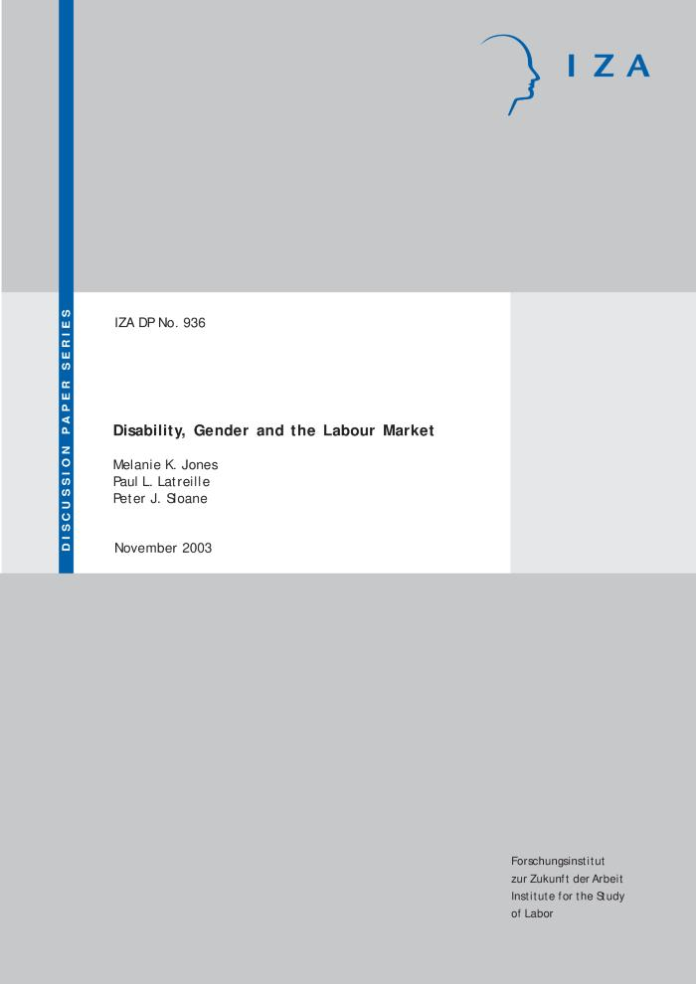
Disability, gender and the labour market (c:amaz:13960)

Slide 223
De actualiteit van diversiteit : het gemeentelijk beleid onder de loep (c:amaz:5599)

Slide 224
Gender & cultural change : supporting resources collection : key texts, case studies, tools, guides and organisations (c:amaz:5045)

Slide 225
Gender & cultural change : overview report (c:amaz:5044)

Slide 226
The making of European women's studies : a work in progress report on curriculum development and related issues in gender education and research. Volume 4 (c:amaz:4770)

Slide 227
Séminaire national sur 'le processus d'intégration du genre dans la nouvelle Constitution du Rwanda' (2001 ; Rwanda) (c:amaz:4749)

Slide 228
Le Parlement et le processus budgétaire, notamment dans une perspective d'équité entre hommes et femmes : séminaire régional pour les parlements d'Afrique francophone, arabophone et lusophone, 1er-3 novembre 2001, Bamako (Mali) (c:amaz:4747)

Slide 229
Les psys, contrôle ou contre-rôle? : actes du colloque (7 et 8 octobre 2002 ; Bruxelles) (c:amaz:4622)

Slide 230
Economie mondialisée et identités de genre (c:amaz:4505)

Slide 231
Be equal be different : toepassing in de praktijk (c:amaz:4429)

Slide 232
Euwedin : aan de slag met gender in beroepsgerichte opleidingen (c:amaz:10394)
Aan de basis van deze brochure liggen twee projecten waaraan Amazone, resourcecentrum voor de gelijkheid van mannen en vrouwen, de voorbije jaren werkte. Onder de naam Euwedin, wat staat voor EUropean Women and Employment Data and Information, werd de band onderzocht tussen gender en beroepsgerichte opleidingen. Zichtbaar maken hoe er op het terrein (opleidingen, vormingen...) met gender wordt omgesprongen was daarbij de uitdaging. Euwedin richt de schijnwerpers op de praktijk. Daarom is deze brochure uitgewerkt als een praktische gids, als een 'doeboek': na een korte inleiding over de basisconcepten van Euwedin krijg je ideeën aangereikt om in je opleidingsaanbod aan de slag te gaan rond gelijkheid man/vrouw.

Slide 233
Euwedin : se mettre au genre dans les formations professionnelles (c:amaz:10393)

Slide 234
Gender en sociaal werk (c:amaz:6642)

Slide 235
Parliament and the budgetary process, including from a gender perspective : regional seminar for English-speaking African parliaments, 22-24 May 2000, Nairobi (Kenya) (c:amaz:4745)

Slide 236
Commerçants et mobilité : actes du forum (26 septembre 2001 ; Bruxelles) (c:amaz:4425)

Slide 237
Gender, employment and working time preferences in Europe (c:amaz:4372)

Slide 238
International trade and gender inequality : a gender analysis of the trade agreements between the European Union and Latin America, Mexico and Mercosur (c:amaz:4361)

Slide 239
Gelijke kansen voor mannen en vrouwen in Europees perspectief : de genderbenadering in sociaal werk (c:amaz:11463)
This project aims to contribute to a more profound understanding of the issue of equal opportunities between men and women. It aims to explore possible strategies to develop equal opportunities in the workplace, and in social and community contexts. The project is developing training material which can be integrated into other established curricula. The material will be focused on the social and community sector and will analyse the policy concerning equal opportunities in several EU member states. The material will include topics relating to both theory and practice and provide examples of good practice. The material is being designed for trainee social and community workers and for human resource managers. The project is led by K H Kempen Geel, Belgium with collaboration from: Sociale Hogeschool Leuven, Erasmus Hogeschool Brussel, Hogeschool Antwerp, Amazone, STEBO - Genk, AZTEC - UK, University of Surrey, Rinkeby Stadsdelsforfaltung (Sweden), Foundation for Equal Opportunties (Hungary), Lajos Kossuth University Bebrecen (Hungary), Katholieke Vlaamse Hogeschool Brussel, Sociale Hogeschool Gent, Hogeschool West Vlaanderen, Karel De Grote Hogeschool, Nederlandstalige Vrouwenraad, Bond Vormings en Ontwikkelingsorganisaties, Pluralistisch Overleg Welzijn, Evangelische Fachhochschule Berlin, Hogeschool De Horst (Netherlands), Magyar Maltai ( Hungary)

Slide 240
Gender in a European perspective : teaching and learning materials for social workers (c:amaz:11462)
This project aims to contribute to a more profound understanding of the issue of equal opportunities between men and women. It aims to explore possible strategies to develop equal opportunities in the workplace, and in social and community contexts. The project is developing training material which can be integrated into other established curricula. The material will be focused on the social and community sector and will analyse the policy concerning equal opportunities in several EU member states. The material will include topics relating to both theory and practice and provide examples of good practice. The material is being designed for trainee social and community workers and for human resource managers. The project is led by K H Kempen Geel, Belgium with collaboration from: Sociale Hogeschool Leuven, Erasmus Hogeschool Brussel, Hogeschool Antwerp, Amazone, STEBO - Genk, AZTEC - UK, University of Surrey, Rinkeby Stadsdelsforfaltung (Sweden), Foundation for Equal Opportunties (Hungary), Lajos Kossuth University Bebrecen (Hungary), Katholieke Vlaamse Hogeschool Brussel, Sociale Hogeschool Gent, Hogeschool West Vlaanderen, Karel De Grote Hogeschool, Nederlandstalige Vrouwenraad, Bond Vormings en Ontwikkelingsorganisaties, Pluralistisch Overleg Welzijn, Evangelische Fachhochschule Berlin, Hogeschool De Horst (Netherlands), Magyar Maltai ( Hungary)

Slide 241
Werk voor vrouwen en mannen : het genderperspectief in het traject naar tewerkstelling : rapport over de europese conferentie (25 november 1999 ; Brussel) (c:amaz:9680)

Slide 242
Femmes et hommes vers l'emploi : la dimension de genre dans l'insertion socio-professionnelle : rapport de la conférence européenne (25 novembre 1999 ; Bruxelles) (c:amaz:9679)

Slide 243
Where do women feature in public transport? (c:amaz:7580)

Slide 244
Gender, race, and travel behaviour : an analysis of household-serving travel and commuting in the San Francisco Bay area (c:amaz:7579)

Slide 245
Household, gender, and travel (c:amaz:7577)

Slide 246
Le sexe fait-il une différence? (c:amaz:5714)

Slide 247
Glossary on macroeconomics from a gender perspective (c:amaz:5597)

Slide 248
The making of European women's studies : a work in progress report on curriculum development and related issues in gender education and research. Volume 3 (c:amaz:4769)

Slide 249
The making of European women's studies : a work in progress report on curriculum development and related issues in gender education and research. Volume 2 (c:amaz:4768)

Slide 250
Be equal be different : een instrument voor verandering (c:amaz:4431)

Slide 251
Quel genre d'homme? : construction sociale de la masculinité, relations de genre et développement (c:amaz:4387)

Slide 252
Liefst een gewoon huwelijk ? : creatie en conflict in levensverhalen van jonge migrantenvrouwen (c:amaz:3897)

Slide 253
Comprendre le travail des femmes pour le transformer (c:amaz:9320)

Slide 254
Integrating gender in ergonomic analysis : strategies for transforming women's work (c:amaz:9319)

Slide 255
Position paper women and health : contribution of the European Women's Lobby to the 43rd session of the CSW in New York (c:amaz:3896)

Slide 256
Women and health : mainstreaming the gender perspective into the health sector : report of the expert group meeting (28 September - 2 October 1998 ; Tunis) (c:amaz:3843)

Slide 257
Tant qu'on a la santé : les déterminants socio-économiques et culturels de la santé dans les relations sociales entre les femmes et les hommes (c:amaz:3806)

Slide 258
Gender and/in European Research : the Fifth Framework Programme of the European Community for Research, Technological Development and Demonstration Activities 1998-2002 (c:amaz:3656)

Slide 259
Vrouw en management (c:amaz:3386)

Slide 260
Un autre genre s.v.p. ! : un livre-jeu sur l'égalité entre femmes et hommes (c:amaz:3379)

Slide 261
Gender and health : technical paper (c:amaz:3363)

Slide 262
Elimination of violence against women : in search of solutions (c:amaz:3362)

Slide 263
'Vrouwen in een mannenwereld' : onderzoek naar werkervaringen van vrouwen in managementfuncties (c:amaz:3291)

Slide 264
Gids voor gendereffectbeoordeling (c:amaz:8631)

Slide 265
Guide pour l'évaluation de l'impact selon le genre (c:amaz:8629)

Slide 266
A guide to gender impact assessment (c:amaz:8627)

Slide 267
'Alles is zoals het hoort ?' : betekenissen van enkele centrale concepten in de partnerrelatie van Turkse migrantenvrouwen van de tweede generatie (c:amaz:3290)

Slide 268
COST A4. Gender, ITCs and everyday life : mutual shaping processes : proceedings from COST A4, Granite workshop (8 to 11 February 1996 ; Amsterdam) (c:amaz:3259)

Slide 269
Genre et citoyenneté : actes (c:amaz:2856)

Slide 270
Gender bias in tax systems (c:amaz:4050)

Slide 271
Hoe politiek is het persoonlijke ? : vrouwen en sociaal-economische gezondheidsverschillen (c:amaz:2776)

Slide 272
Naar een genderanalyse van de Belgische sociale zekerheid (c:amaz:2771)

Slide 273
Compendium Women and Habitat (c:amaz:2639)

Slide 274
Wereldbevolkingsrapport 1996 : mobiliteit : bevolking, ontwikkeling en de toekomst van de stad (c:amaz:2564)

Slide 275
Equality between the sexes ant the European Convention on Human Rights : a survey of Strasbourg case-law (c:amaz:4999)

Slide 276
General exchange of views on the second review and appraisal of the implementation of the Nairobi Forward-looking Strategies for the advancement of women to the year 2000 : the extent to which gender concerns have been included in the activities of the United Nations human rights mechanisms : report by the Secretariat-General (c:amaz:4134)

Slide 277
Report on the informal contact group on gender (c:amaz:4125)

Slide 278
De differentiële behandeling van vrouwen door het gerecht. Is het geschiedenis ? (c:amaz:2454)
Dit eindwerk, voorgelegd door Karen Celis voor het behalen van de graad van gediplomeerde in de aanvullende studie vrouwenstudies, poogt een antwoord te formuleren op de vraag of het feit dat de dader van een delict een man of een vrouw is, een verschillende juridische behandeling verantwoordt. Aan de hand van een status quaestionis van de onderzoeken rond dit thema wordt nagegaan of vrouwen anders behandeld worden door het gerecht en tot welk systeem die differnetiële behandeling kan teruggebracht worden. Vervolgens evalueert men de impact van de emancipatiebeweging en stelt men de theoretische-filosofische vraag of een differentiële behandeling van vrouwen wenselijk is. Het bronnenmateriaal bestaat uit onderzoeken en literatuur over het onderwerp 'vrouw en strafmaat' en uit interviews afgenomen van een straf- en een jeugdrechter.

Slide 279
Wereldbevolkingsrapport 1995 : wegen voor ontwikkeling : vrouwen, 'empowerment' en reproduktieve gezondheid (c:amaz:2017)
Dit Wereldbevolkingsrapport illustreert de waarde van een brede aanpak van ontwikkeling. Het toont de urgente noodzaak actie te ondernemen op het gebied van gender-gelijkheid en gelijkwaardigheid en de verbetering van de positie van de vrouw. Het rapport is ingedeeld in drie voorname hoofdstukken. In een eerste hoofdstuk bespreekt men de vooruitgang in bevolking en ontwikkeling. Hierbij wordt de Internationale Conferentie over Bevolking en Ontwikkeling uitvoerig besproken. In een tweede hoofdstuk gaat men dieper in op het zelfbeschikkingsrecht van vrouwen en het belang van deze zelfbeschikking voor een duurzame bevolkingsontwikkeling. Reproduktieve gezondheid en family planning worden in het derde hoofdstuk toegelicht.

Slide 280
Gender mapping the European Union (c:amaz:1689)
Deze publicatie laat de lezer kennis maken met de genderdimensie in het ontwikkelingsbeleid van de afzonderlijke EU-organen : de Europese Commissie, de Raad van Ministers en het Europees Parlement.

Slide 281
Wereldbevolkingsrapport 1994 : keuzes en verantwoordelijkheden (c:amaz:8175)
Het United Nations Population Fund (UNFPA) is verantwoordelijk voor deze uitgave waarin de bevolkingsproblematiek centraal staat. Verschillende thema's komen aan bod : medezeggenschap van vrouwen, vrouwen en het milieu, gezinsplanning, reproduktieve gezondheid.

Slide 282
Etat de la population mondiale 1994 : choix et responsabilités (c:amaz:8174)
Het United Nations Population Fund (UNFPA) is verantwoordelijk voor deze uitgave waarin de bevolkingsproblematiek centraal staat. Verschillende thema's komen aan bod : medezeggenschap van vrouwen, vrouwen en het milieu, gezinsplanning, reproduktieve gezondheid.

Slide 283
Report of the General Assembly 1994 of WIDE (c:amaz:1616)
Werkingsverslag van het 'Network Women in Development Europe'(WIDE), dat actief is op het gebied van gender en ontwikkeling, over het jaar 1994. In dit verslag stelt WIDE zichzelf voor en bevraagt het netwerk zijn lobby-functie. Verder worden de resultaten van drie thematische workshops rond resp. de vierde wereldvrouwenconferentie (Peking), de wereldbevolkingsconferentie (Kaïro) en de genderdimensie van het Europees beleid toegelicht. Ook worden de toekomstplannen van WIDE voorgesteld.

Slide 284
Workshop 'Establishing gender studies in Central and Eastern European countries' (c:amaz:43)
Opzet van deze workshop is een bijdrage te leveren tot de uitbouw van 'gender'-studies in Centraal en Oost-Europa. Eén van de behandelde discussiepunten is het verschil in benadering van de termen 'women's studies' (Nederlands : 'vrouwenstudies'), en 'gender studies'.

Slide 285
Repenser le travail : quand les femmes accèdent à l'égalité (c:amaz:6931)

Slide 286
La formation scientifique des filles : un enseignement au-dessus de tout soupçon ? (c:amaz:9243)

Slide 287
The scientific education of girls : education beyond reproach ? (c:amaz:9242)

Slide 288
Wetsvoorstel tot invoering van een verbod op geslachtskeuze van een kind om niet-medische redenen (c:amaz:9022)
Werd reeds in de Senaat ingediend = a déjà été déposée au Sénat (1998-1999)1147/1

Slide 289
Proposition de loi interdisant le choix du sexe d'un enfant pour des motifs non médicaux (c:amaz:9021)
Werd reeds in de Senaat ingediend = a déjà été déposée au Sénat (1998-1999)1147/1

Slide 290
De homo economicus als winkeldochter : theorieën over arbeid, macht en sekse (c:amaz:827)
Fragment uit het proefschrift, waarmee de auteur op 23 september 1993 promoveerde aan de Vrije Universiteit van Amsterdam. De auteur stelt dat macht op verschillende wijzen moet gedefiniëerd worden wil dit begrip hanteerbaar zijn bij het verklarend onderzoek naar de verhouding tussen arbeid, macht en sekse.

Slide 291
Gendered mobilities : towards an holistic understanding (c:amaz:7603)

Slide 292
I don't even know what gender is : a discussion of the connections between gender, gender mainstreaming and feminist theory (c:amaz:7600)

Slide 293
Gender and geography : world views and practices (c:amaz:7557)

Slide 294
Constructing gender, constructing the urban : a review of Anglo-American feministe urban geography (c:amaz:7556)

Slide 295
Le temps des villes à Rennes : retour sur une expérience (c:amaz:7525)

Slide 296
Ouvrir la ville aux femmes : rêves et réalités (c:amaz:7501)

Slide 297
Feminist critique of leisure theory and practices : women claiming public space (c:amaz:7480)

Slide 298
Women-only transportation : how 'pink' public transportation changes public perception of women's mobility (c:amaz:7464)

Slide 299
Gendered socio-spatial practices in public eating and drinking establishments in the Midwest United States (c:amaz:7462)

Slide 300
Female 'birds of passage' : a decade later : gender and migration in the European Union (c:amaz:7458)

Slide 301
Gender, age and design in a new public space in a Mediterranean town : the Parc Dels Colors in Mollet del Valles (Barcelona) (c:amaz:7432)

Slide 302
Le genre et le sexe comme objets géographiques (c:amaz:7400)

Slide 303
De la géographie féministe à la «gender geography» : une lecture francophone d'un concept anglophone = From feminist geography to 'gender geography' : a French interpretation of an Anglo-Saxon concept (c:amaz:7398)

Slide 304
Risking publicity : masculinities and the racialization of public neighborhood space (c:amaz:7380)

Slide 305
Gender and migration revisited (c:amaz:6427)

Slide 306
Co-efficiënt [cd-rom] : praktische tips voor de KMO die wil werken aan een genderbewust personeelsbeleid (c:amaz:6114)

Slide 307
Pactes sociaux et dimension de genre en Italie (c:amaz:5231)

Slide 308
Zwischen den Geschlechtern : eine Kritik der Gendernormen (c:amaz:4831)

Slide 309
The Hartz Commission Report and the 'Entrepreneur of him/herself' : gender relations, gouvernementality and neoliberalism (c:amaz:4645)

Slide 310
Gender (in)equality in the post-socialist Romania (c:amaz:4638)

Slide 311
VIIIè matinée de l'Economie sociale : l'économie sociale au féminin et au masculin : regards croisés (26 septembre 1997 ; Gembloux) (c:amaz:4506)

Slide 312
UNDP gender mainstreaming information pack (c:amaz:3780)

Slide 313
De deugden van de rechter (c:amaz:2906)
De auteur plaatst enkele vraagtekens bij de genderneutraliteit van het gerecht.

Slide 314
Van verschil naar verlangen (c:amaz:2370)

Slide 315
Het Westers feminisme is tè radikaal voor Afrika (c:amaz:2248)
Interview met de Keniaanse Sarah Ouma, free-lance advizeur inzake vrouwen en milieu, over de concrete invulling van het 'gender'-concept in het ontwikkelingswerk.

Slide 316
Van Mexico tot Peking [themanummer] (c:amaz:2247)
Themanummer gewijd aan de Vierde Wereldvrouwenconferentie te Peking. Eerst wordt er een overzicht gegeven van de voorbije Wereldvrouwenconferenties vanaf 1975 tot 1995. Vervolgens geeft men een aantal interviews weer met o.a. Reginald Moreels, Staatssecretaris voor ontwikkelingssamenwerking. Verder wordt ook nog aandacht besteed aan : de impact van Peking, doelstellingen, controversen en verworvenheden van een internationale conferentie en vrede, duurzame ontwikkeling en sensibilisering.

Slide 317
De meest vernieuwende en geavanceerde theorie ? : over het Butler-effect (c:amaz:2163)
In het besprekingsartikel van dit tijdschriftnummer wordt Judith Butlers notie van sekse als 'materialiteit' die niet langer in tegenstelling tot het cultureel bepaalde 'gender' moet begepen worden, geprezen om zijn radicaal en vernieuwend karakter. Veronica Vasterling heeft echter bedenkingen bij deze lofbetuigingen. Vanuit haar filosofische achtergrond formuleert zij diepgaande kritiek op zowel Butlers radicaal constructivisme (ook sekse is een constructie) als op de vage en onvolledige wijze waarop Butler de in haar betoog cruciale begrippen 'taal', 'materie' en 'produktie' zou hanteren.

Slide 318
Geconstrueerde lichamen : over cyborgs, queers en transseksuelen [besprekingsartikel] (c:amaz:2162)
De laatste jaren wordt ons van verschillende kanten meegedeeld : wij leven in postmoderne tijden. Dit heeft als gevolg dat eeuwenoude dualiteiten zoals de tegenstelling mannelijkheid/vrouwelijkheid, cultuur/natuur,... op de helling zijn komen te staan. In feministische kringen uit dit postmodernisme zich in het in vraag stellen van de verhouding tussen sekse en gender. Sekse als lichamelijke gegevenheid zou niet langer meer te onderscheiden zijn van gender als culturele constructie. Bestaat het lichaam als materie dan nog buiten de taal om ? Dit artikel zoekt een antwoord op deze vraag aan de hand van de bespreking van het werk van Ines Orobio de Castro, Judith Butler en Donna Haraway. Ines Orobio de Castro vertrekt in haar analyse van het fenomeen van de transseksualiteit maar ontkomt juist daardoor niet aan een confrontatie met het lichaam als gegevenheid. Donna Haraway gaat aan de dualiteit geest/lichaam voorbij door de mens uit te roepen tot een 'cyborg', een 'hybride' wezen, met een ethische opdracht. Judith Butler brengt, aldus de auteurs, de grootste vernieuwing in het begrijpen van de verhouding tussen sekse en gender. Zij lanceert de notie van 'materialiteit' of van 'sekse als geconstrueerde materie'.

Slide 319
Women and development (c:amaz:2078)
Ontleding van het 'Human Development Report 1995. Men plaatst enkele kantekeningen bij de werking van de 'World bank', het 'IMF' en de 'Women's World Banking' en men de vraag naar de genderdimensie van het ontwikkelingsbeleid.

Slide 320
Opgehangen aan woorden : de tweeslachtige memoires van Herculine Barbin (c:amaz:1859)
Sekse-ambiguïteit wordt door onderzoeksters op het domein van vrouwenstudies dankbaar aangepakt om de veronderstelde natuurlijkheid en onveranderlijkheid van sekse/gender-systemen te logenstraffen. Geertje Mak vindt deze aanpak echter te euforisch. Zij vraagt zich af waarom sekse/gender-systemen door de eeuwen hebben kunnen stand houden, als er zich toch reeds talloze historische en culturele voorbeelden van sekse-ambiguïteit hebben aangediend. Bovendien vindt zij dat er voorbij gegaan wordt aan de pijn en de verwarring die veroorzaakt kunnen worden door pogingen om sekse-ambiguïteit te belichamen. In dit artikel wordt het verhaal weergegeven van Herculine/Abel Barbin (1838-1868) die, toen op haar 22 jaar werd ontdekt dat zij geen meisje maar een jongen was, een hopeloze poging ondernam om zich via een script een subjectiviteit toe te eigenen.

Slide 321
De man is moeilijk in beweging te krijgen en het is de hoogste tijd (c:amaz:1802)
In deze bijdrage gaat de auteur dieper in op het veranderde gedragspatroon van mannen. Vrouwen hebben meer macht verworven omdat normen en waarden omtrent werk en relatie enorm gewijzigd zijn. De cultuur maakt hierdoor een belangrijke omslag die mannen in verwarring brengt en zij andere waarden moeten aanvaarden.

Slide 322
Seksualiteit in arbeidsorganisaties : het einde van een monsterverbond (c:amaz:1503)
In dit artikel buigt de auteur zich over de vraag naar seksualiteit in arbeidsorganisaties. Lange tijd was het streven vooral gericht naar uitbanning van de seksualiteit op de werkvloer : organisatiedeskundigen vreesden de gevolgen voor de produktiviteit, feministen stelden de seksuele intimidatie van vrouwen aan de kaak. Nochtans is er, aldus de auteur, een meer genuanceerde stellingname mogelijk. Seksualiteit is niet in alle gevallen intimiderend. Binnen de grenzen van de voor vrouwen toegankelijke posities kan seksualiteit ook mogelijkheden en plezier bieden. Het onderkennen van seksualiteit in arbeidsorganisaties kan bovendien kennis opleveren omtrent machtsprocessen, identiteitsvorming en impliciete functie-inhouden.

Slide 323
Transseksualiteit en genderrol (c:amaz:1485)
In dit artikel onderzoekt de auteur twee zaken, nl. de genese van (normale) genderidentiteit en de oorzaken van genderdysforie (die ontstaat wanneer de genderidentiteit niet in overeenstemming is met het biologische geslacht). Hoofdbekommernis van de auteur is het in vraag stellen van de dichotomie tussen man en vrouw, tussen mannelijkheid en vrouwelijkheid.

Slide 324
Repères juridiques violences de genre (c:amaz:13963)

Slide 325
Même pas vrai : faut pas croire tout ce qu'on raconte ! [Dossier pédagogique] (c:amaz:13821)

Slide 326
(2017)2 - Mandatory retiremnet age(s) in Germany / Melanie Regine Hack. Gauging progress towards equality? : Challenges and best practices of equality data collection in the EU / Katayoun Alidadi. Towards a better work-life balance for the self-emp[l]oyed? / Marlies Vegter. The growing importance of public procurement to achiev social goals / Catharina Germaine. (c:amaz:13634)

Slide 327
Women's empowerment and its link to sustainable development : New York 14 - 24 march 2016 (c:amaz:12935)

Slide 328
Economic literacy across Europe : tools to empower women (c:amaz:12730)

Slide 329
Difficultés actuelles rencontrées par les organismes de lutte contre les discriminations : un avis d'Equinet (c:amaz:12574)

Slide 330
Equality bodies : current challenges : an Equinet perspective (c:amaz:12573)

Slide 331
Ambivalences of Gender Planning (c:amaz:12514)

Slide 332
Fortress Europe and migrant women (c:amaz:1164)
In dit artikel wordt migratie vanuit genderperspectief benaderd. Op verschillende terreinen (toegang tot het grondgebied, verblijfsrecht, toegang tot de arbeidsmarkt, migratiepatronen) duidt de auteur aan hoe migrantenvrouwen met een dubbele vorm van achterstelling geconfronteerd worden : als vrouw en als migrante.

Slide 333
Recht, zorg en gender : reflexie over 'In a different voice' van Carol Gilligan (c:amaz:1077)
Deze verhandeling bekijkt ethiek vanuit een nieuw perspectief, nl. het genderperspectief. In een eerste hoofdstuk wordt er een toelichting gegeven bij het boek 'In a Different Voice' van Carol Gilligan. Hierbij gaat men dieper in op een aantal aspecten zoals de nadrukkelijke belichting van de ontwikkeling van vrouwen en het plaatsen van recht naast zorg. In een tweede hoofdstuk gaat men de benadering van de precieze inhoud van recht en zorg na. Het derde hoofdstuk analyseert de onderzoeksmethodiek van de benadering van de sekseverschillen. Over deze gevonden sekseverschillen geeft men in een vierde hoofdstuk een beschrijving van de verklaringen. Het laatste hoofdstuk geeft een aantal bedenkingen bij het uitgangspunt over de wenselijkheid van de veralgemening van zorg. Ook treft men er een beknopte weergave van ideeën aan over gezin, school, sociaal-politiek beleid, ...

Slide 334
Numéro spécial : femmes, genre et travail (première partie) (c:amaz:10341)

Slide 335
Special issue : women, gender and work. Part I (c:amaz:10340)

